Slide 1


新电局非税收入业务操作培训
社保非税科

Slide 2
目录
CONTENTS
1
新业务功能讲解
2
非税收入操作流程

Slide 3
PART 01
非税收入新功能模块讲解
1.国有土地使用权出让收入信息采集(招拍挂、协议出让）
2.矿产资源专项收入信息采集
3.残疾人就业保障金申报
4.文化事业建设费缴费信息报告
5.文化事业建设费申报
6.代扣代缴文化事业建设费申报
7.非税收入通用申报
8.非税收入本地化项目

Slide 4
PART 02
非税收入操作流程

Slide 5
一、国有土地使用权出让收入信息采集(招拍挂、协议出让）
缴费人依照非税收入的法规、规章及其他有关规定，申报缴纳国有土地使用权出让收入项目。
功能路径：
【我要办税】-【税费申报及缴纳】-【非税收入申报】-【非税收入通用申报（主管部门核定）】功能菜单。
通过首页搜索栏输入关键字查找出的“非税收入通用申报（主管部门核定）”进入办税功能。
【首页】-【我的待办】-【其他】-【国有土地使用权出让收入信息申报】

Slide 6
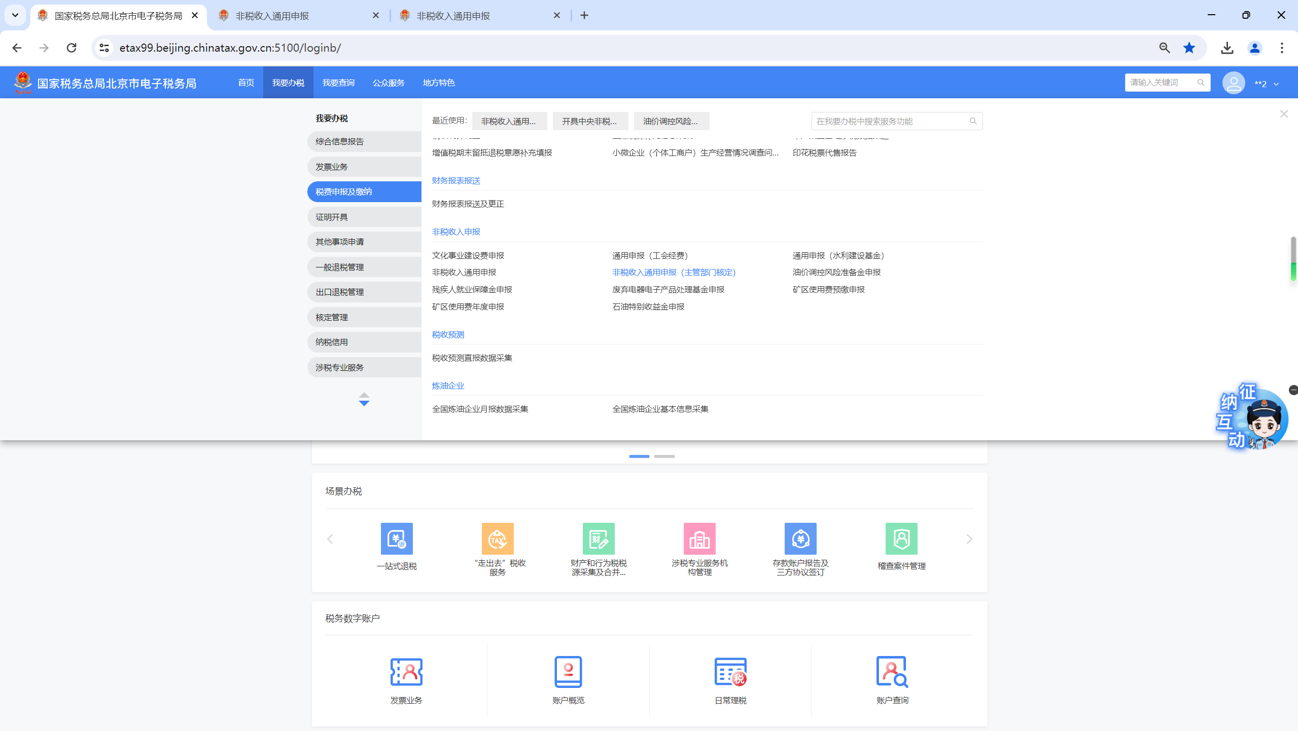
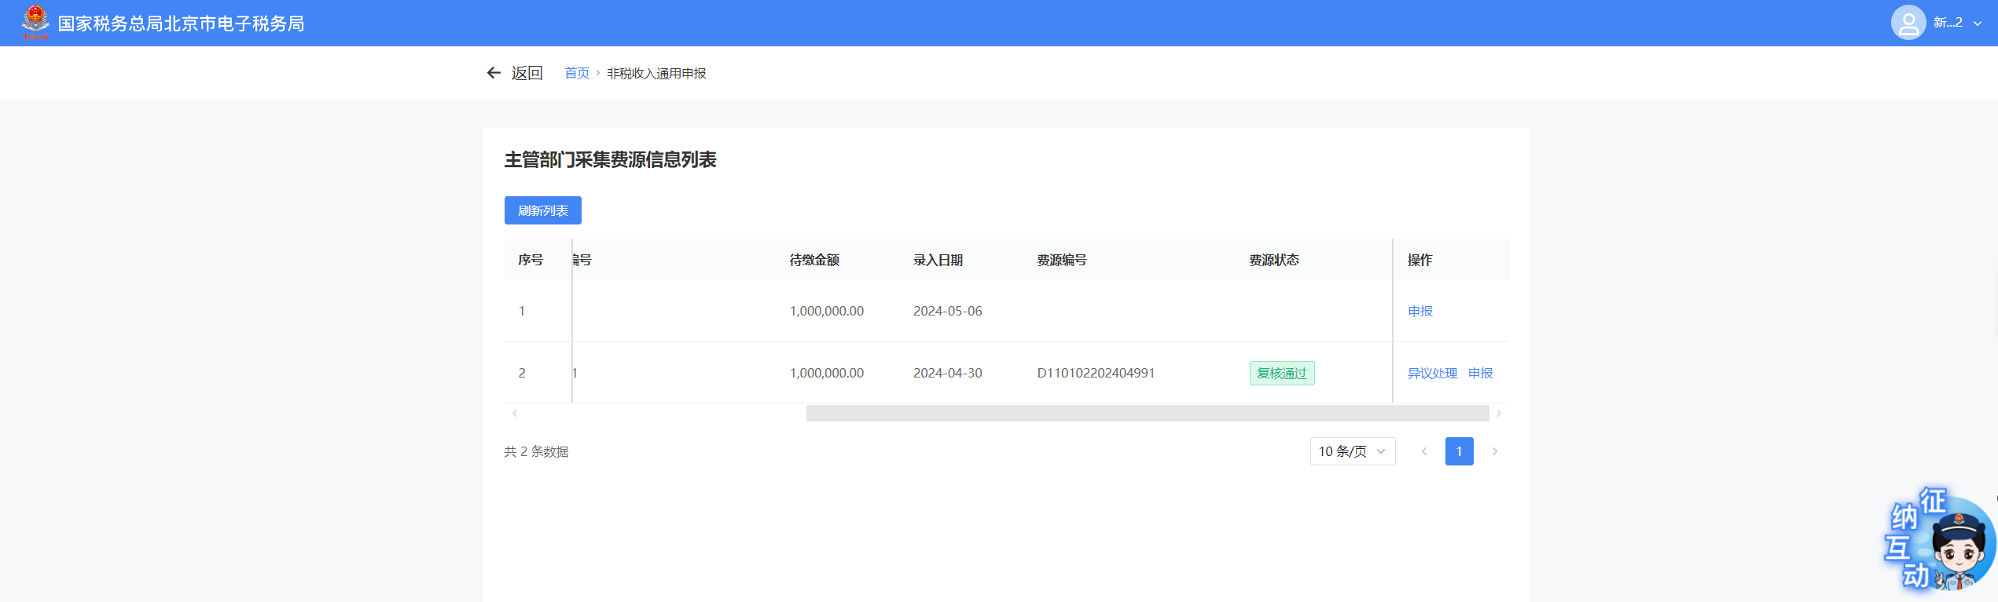
一、国有土地使用权出让收入信息采集(招拍挂、协议出让）
(1)缴费人登录新电子税务局后，点击【我要办税】-【税费申报及缴纳】-【非税收入申报】-【非税收入通用申报（主管部门核定）】功能菜单。

Slide 7
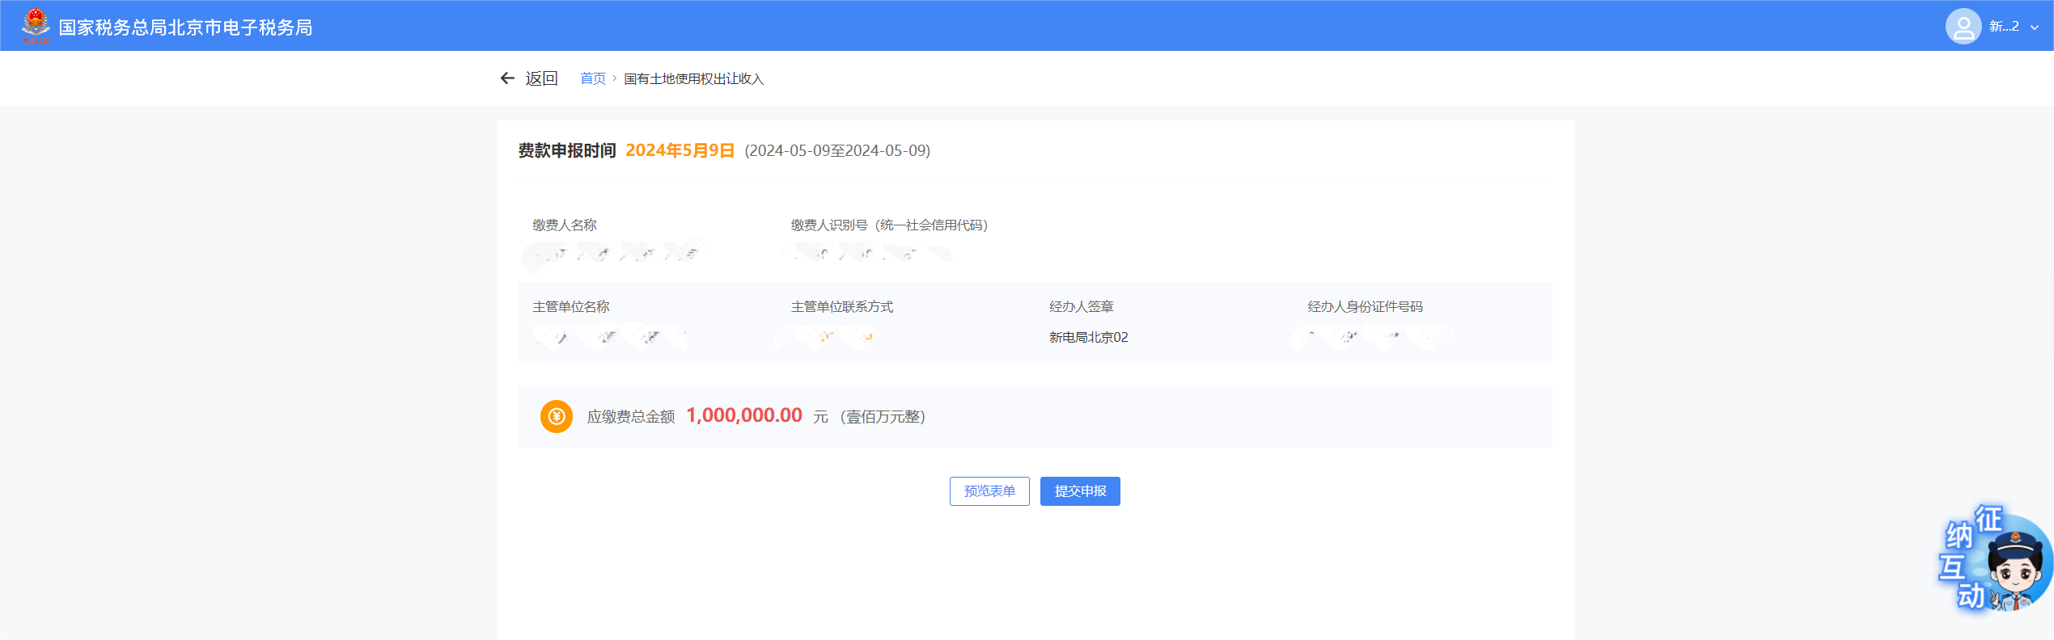
一、国有土地使用权出让收入信息采集(招拍挂、协议出让）
(2)点击申报，校验通过后，可以进入申报页面。

Slide 8
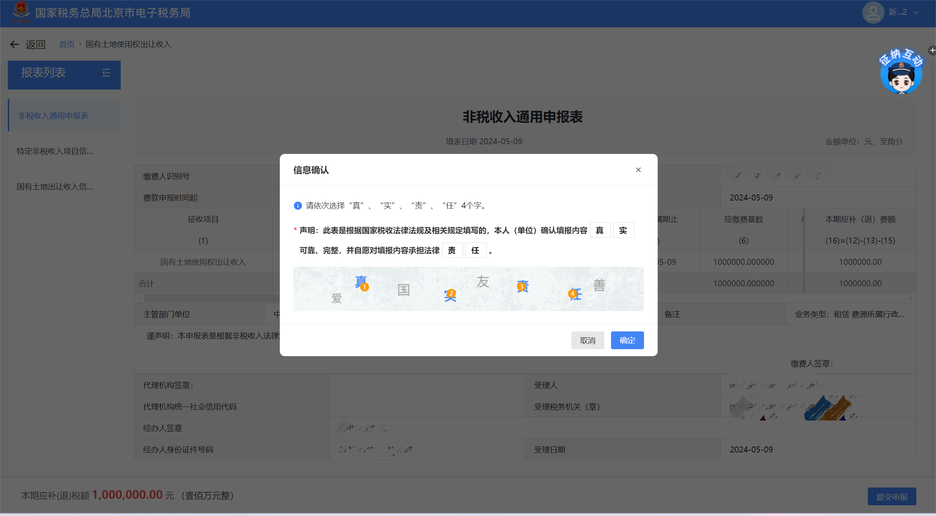
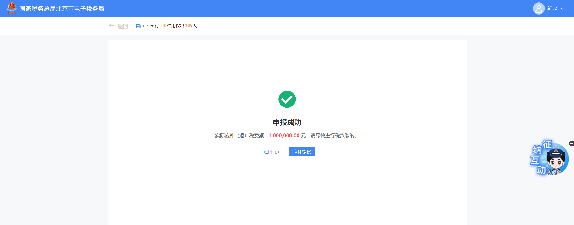
一、国有土地使用权出让收入信息采集(招拍挂、协议出让）
(3)点击提交申报按钮，输入“真”“实”“责”“任”四字后，点击确定，即可完成申报。

Slide 9
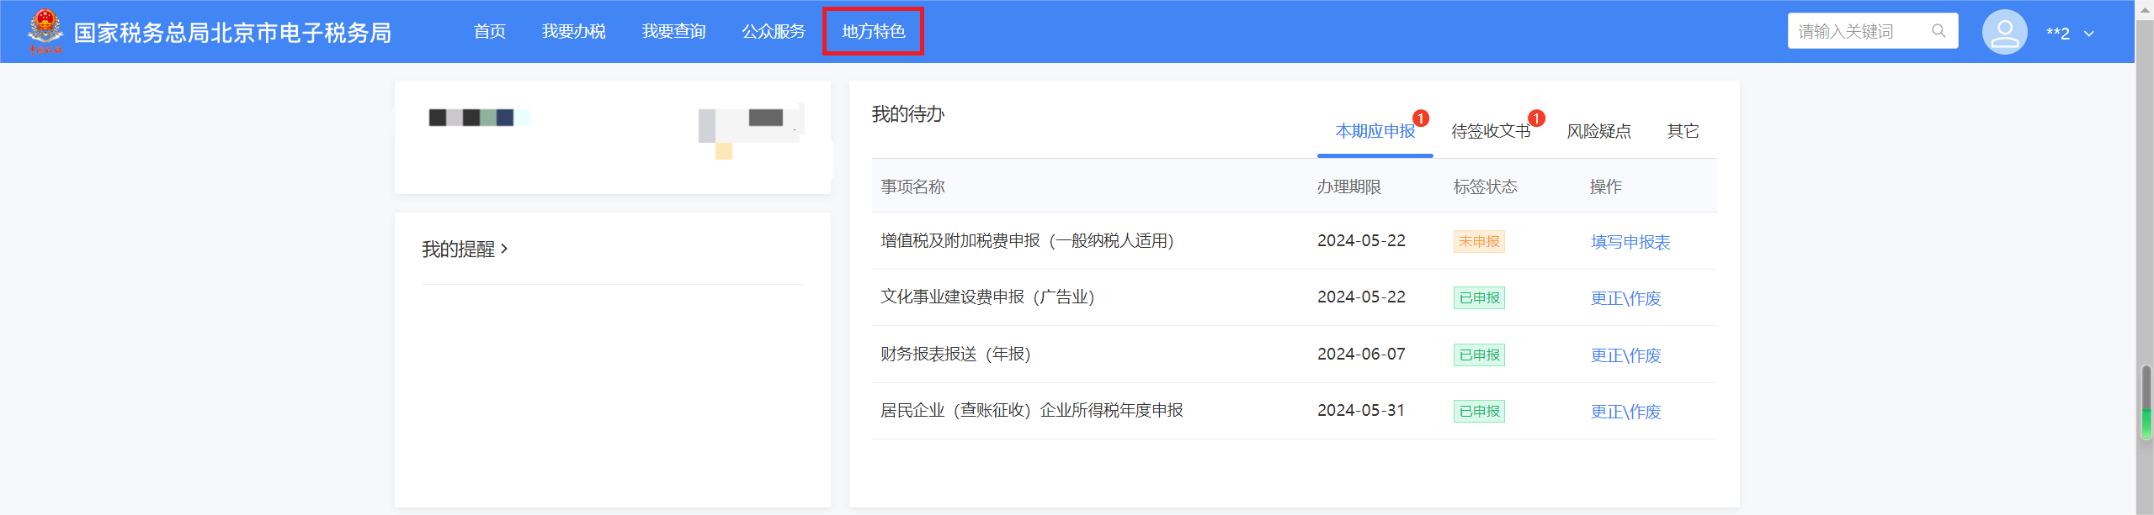
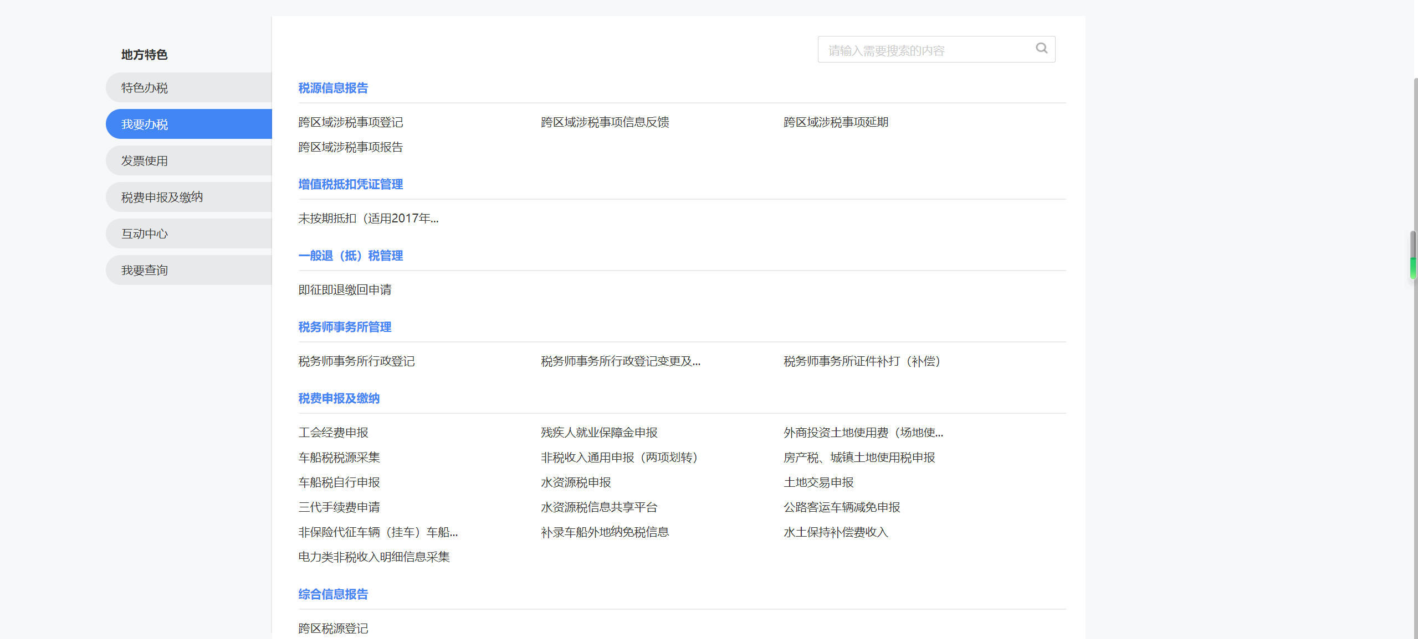
一、国有土地使用权出让收入信息采集(招拍挂、协议出让）
本地化功能路径：【地方特色】-【我要办税】-【税费申报及缴纳】-【非税收入申报】-【非税收入通用申报（两项划转）】-【国有土地使用权出让收入申报】功能菜单。

Slide 10
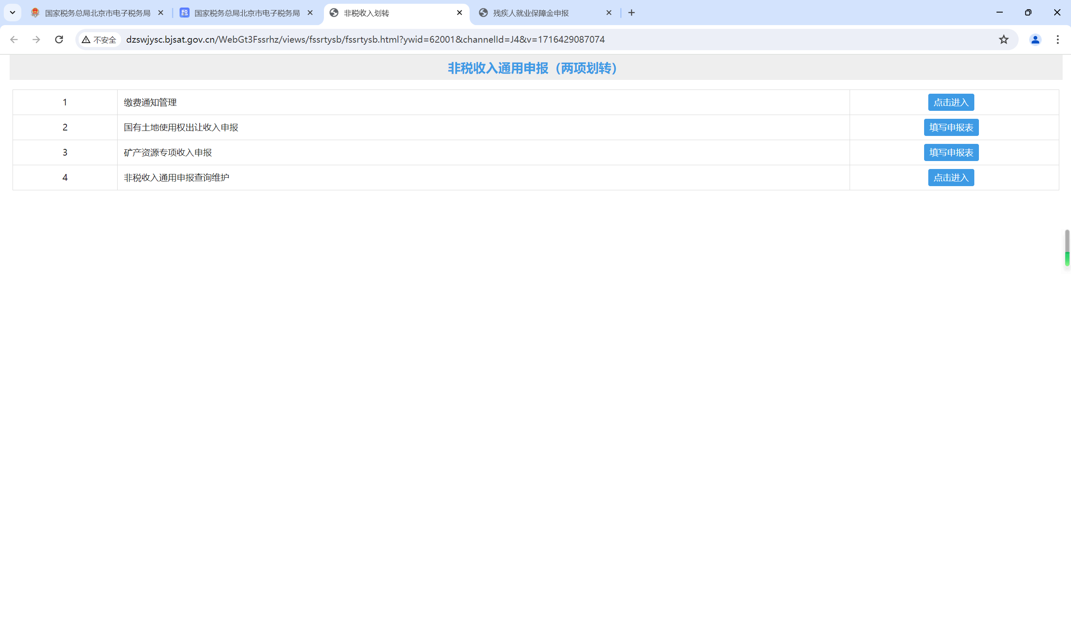
一、国有土地使用权出让收入信息采集(招拍挂、协议出让）

Slide 11
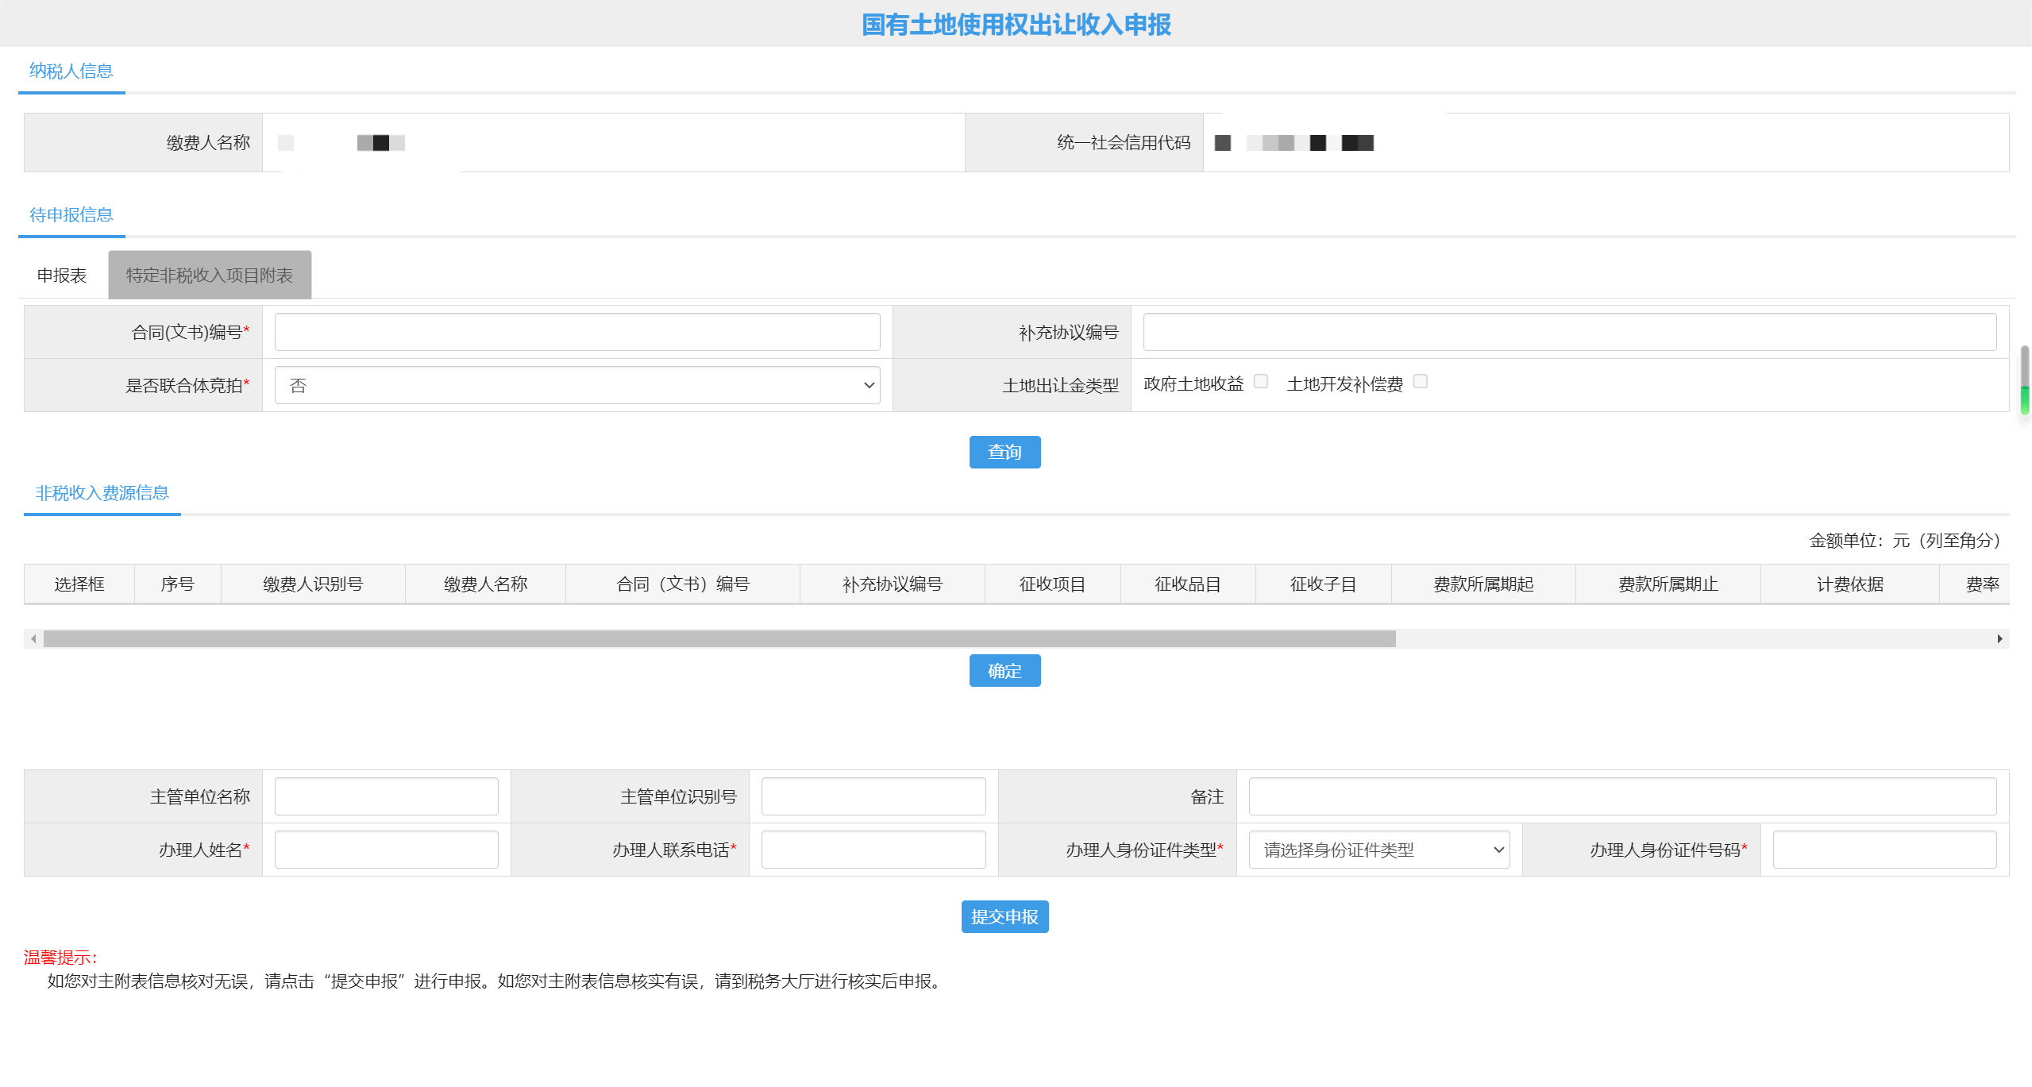
一、国有土地使用权出让收入信息采集(招拍挂、协议出让）
国有土地使用权出让收入申报页面、操作流程暂保留本地化

Slide 12
二、矿产资源专项收入信息采集
缴费人依照非税收入的法规、规章及其他有关规定，向税务机关申报缴纳矿产资源专项收入项目。
功能路径：
【我要办税】-【税费申报及缴纳】-【非税收入申报】-【非税收入通用申报（主管部门核定）】功能菜单。
通过首页搜索栏输入关键字查找出的“非税收入通用申报（主管部门核定）”进入办税功能。

Slide 13
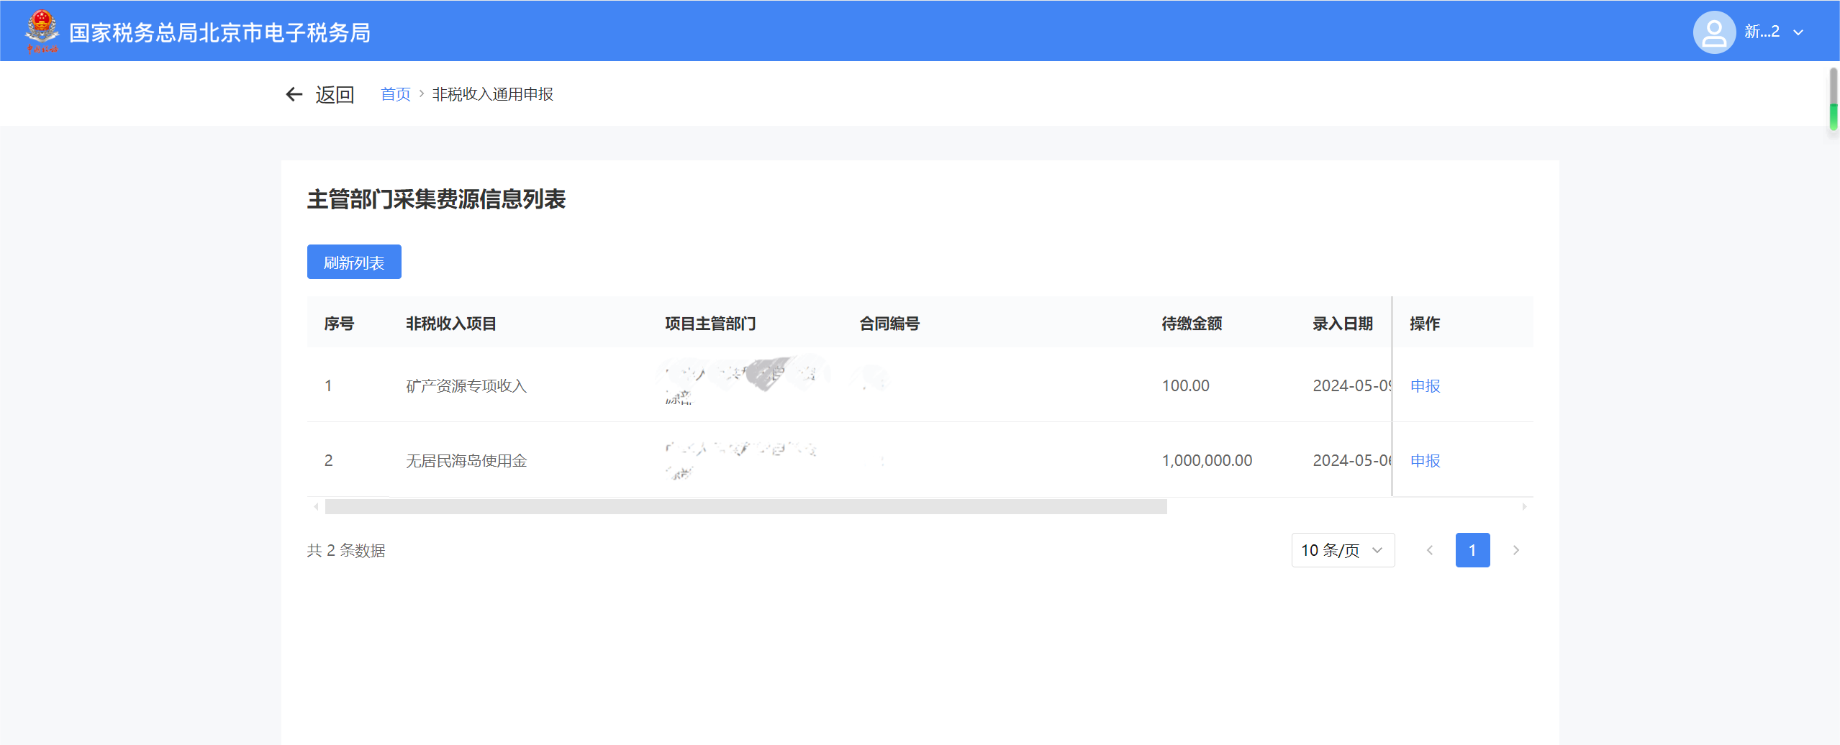
二、矿产资源专项收入信息采集
（1）缴费人登录新电子税务局后，点击【我要办税】-【税费申报及缴纳】-【非税收入申报】-【非税收入通用申报（主管部门核定）】功能菜单。

Slide 14
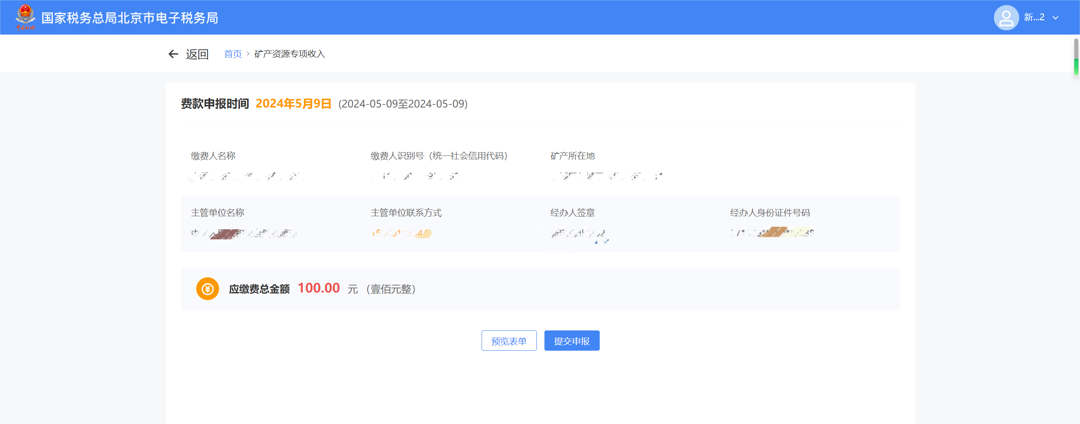
二、矿产资源专项收入信息采集
（2）点击去申报，校验通过后，可以进入申报页面。

Slide 15
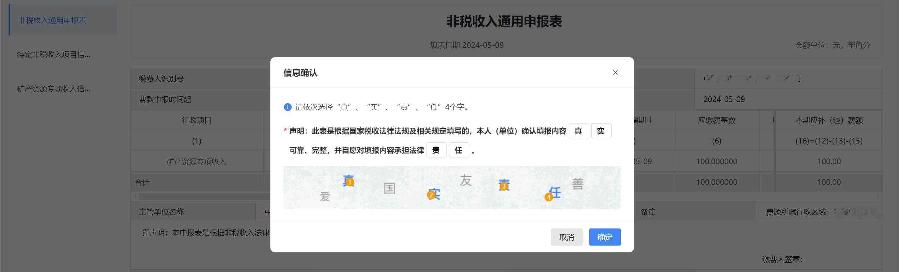
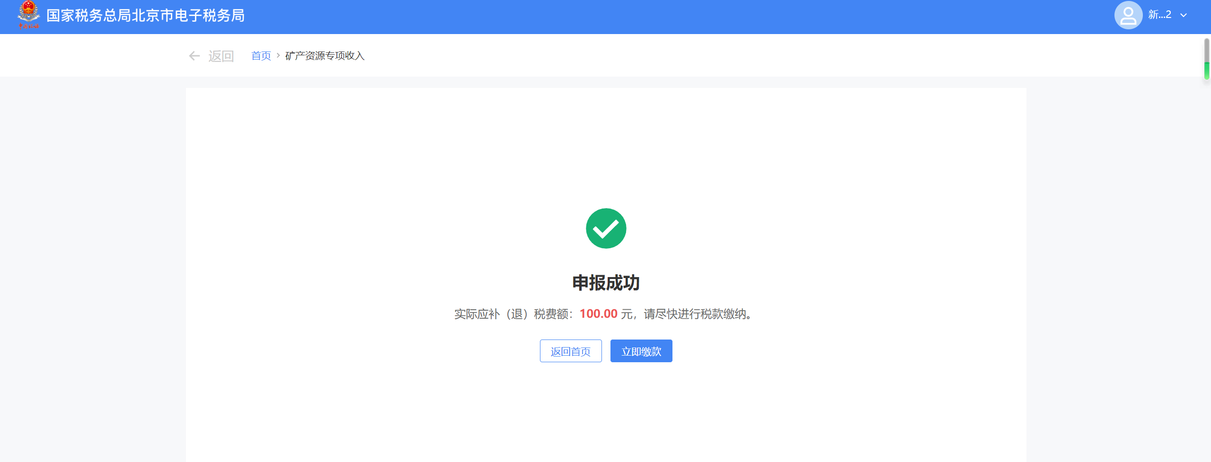
二、矿产资源专项收入信息采集
（3）点击提交申报按钮，输入“真”“实”“责”“任”四字后，点击确定，即可完成申报。

Slide 16
二、矿产资源专项收入信息采集
本地化功能路径：【地方特色】-【我要办税】-【税费申报及缴纳】-【非税收入申报】-【非税收入通用申报（两项划转）】-【矿产资源专项收入申报】功能菜单。

Slide 17
二、矿产资源专项收入信息采集

Slide 18
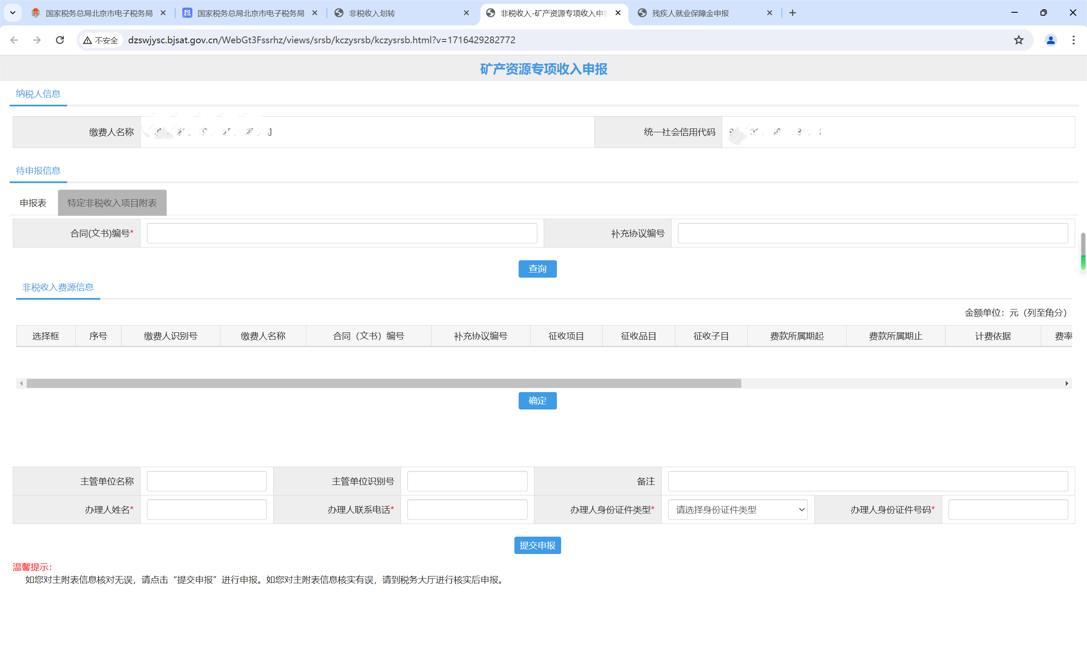
二、矿产资源专项收入信息采集
矿产资源专项收入申报页面、操作流程暂保留本地化

Slide 19
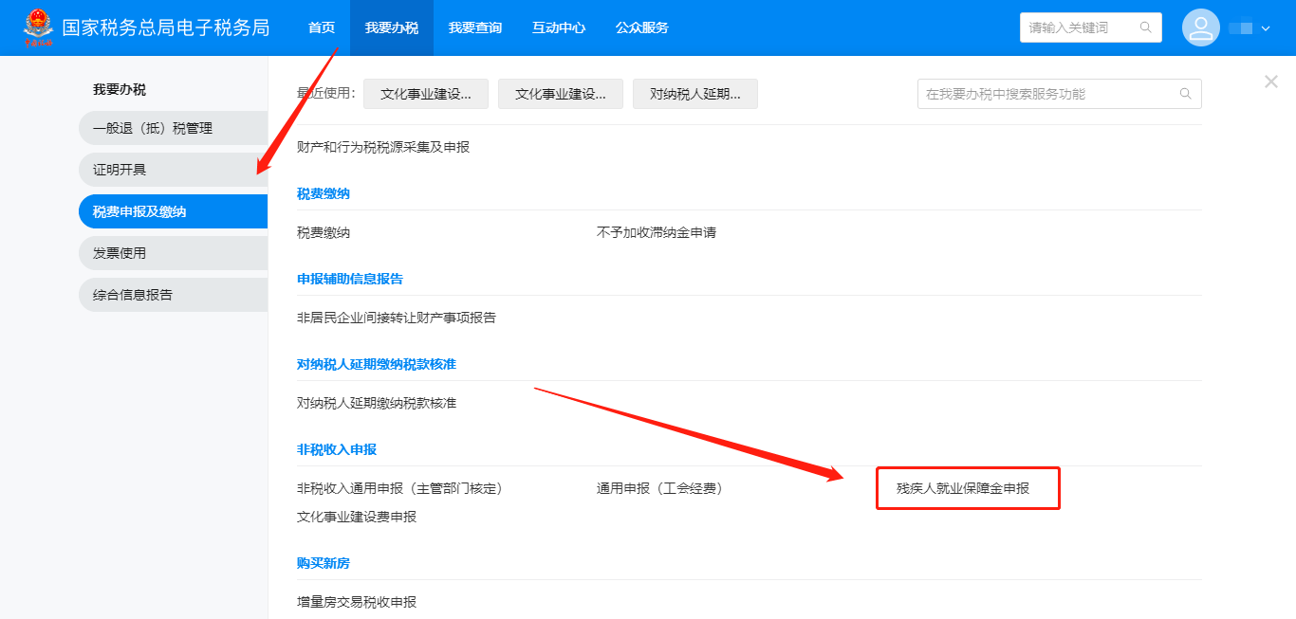
三、残疾人就业保障金申报
1.功能路径：登录新电子税局后，点击【我要办税】 -【税费申报及缴纳】- 【非税收入申报】-【残疾人就业保障金申报】功能菜单进入申报页面。

Slide 20
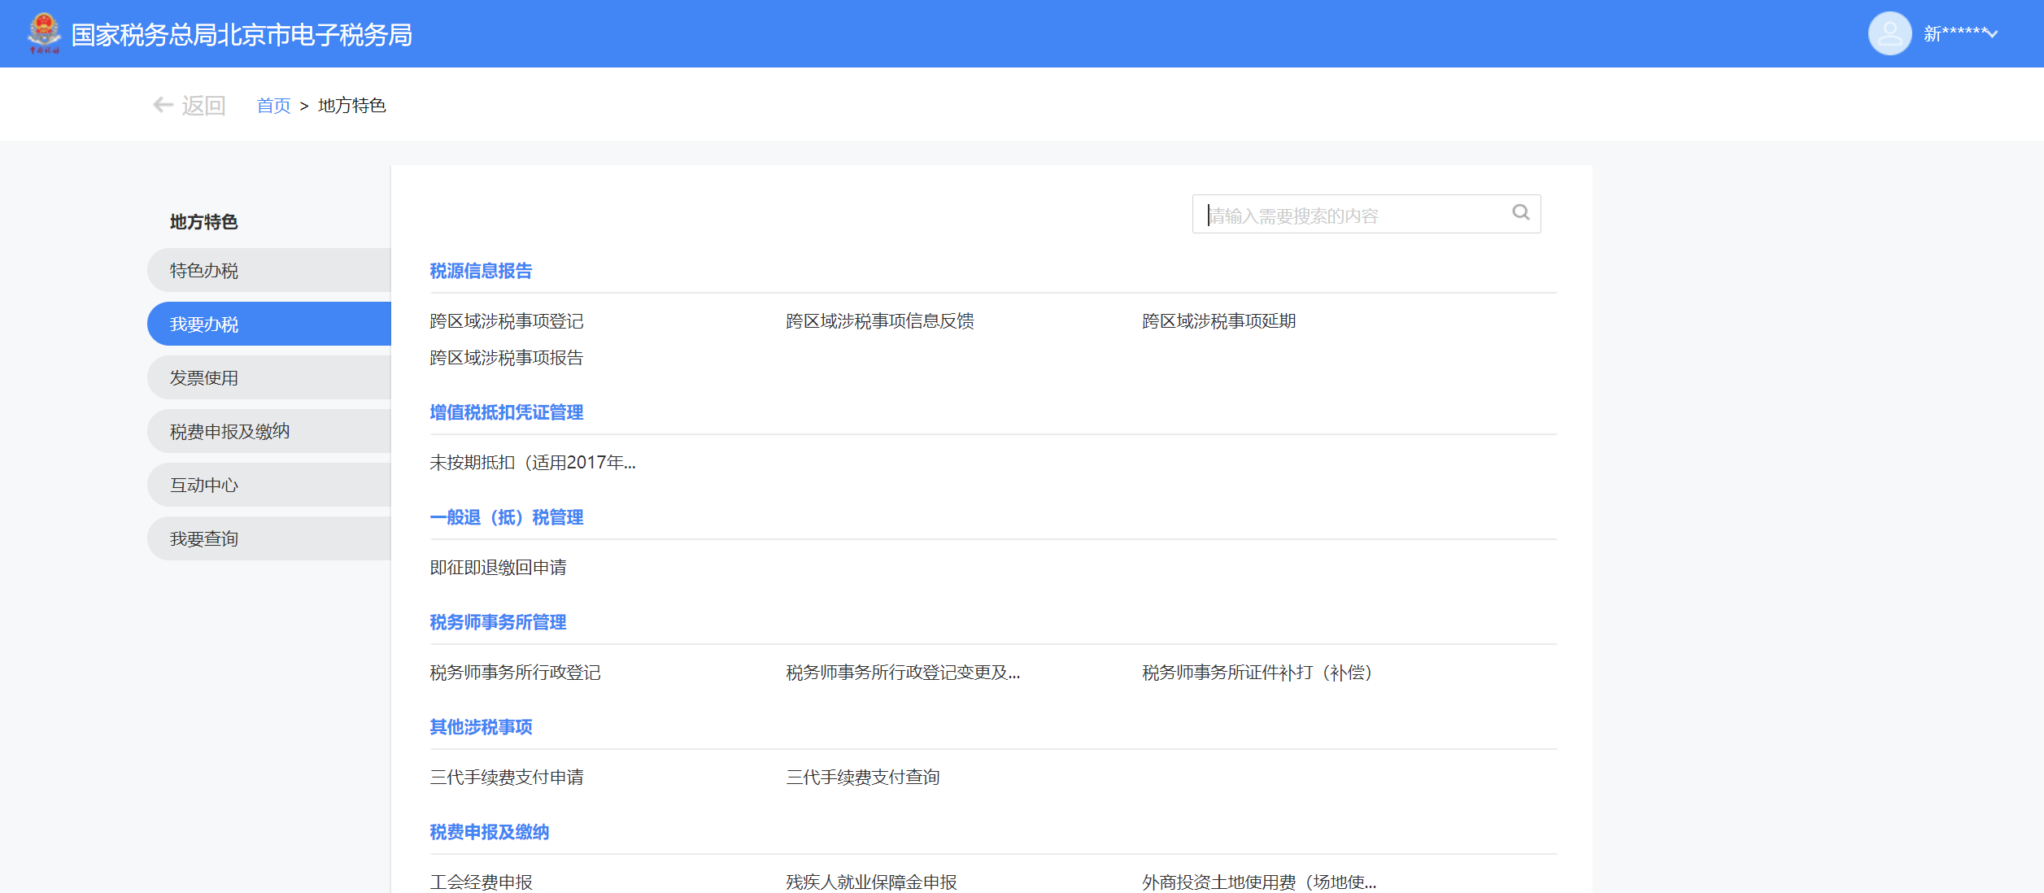
三、残疾人就业保障金申报
2.本地化功能路径：【地方特色】-【我要办税】-【税费申报及缴纳】-【非税收入申报】-【残疾人就业保障金】功能菜单。
Notes:
需更正图片

Slide 21
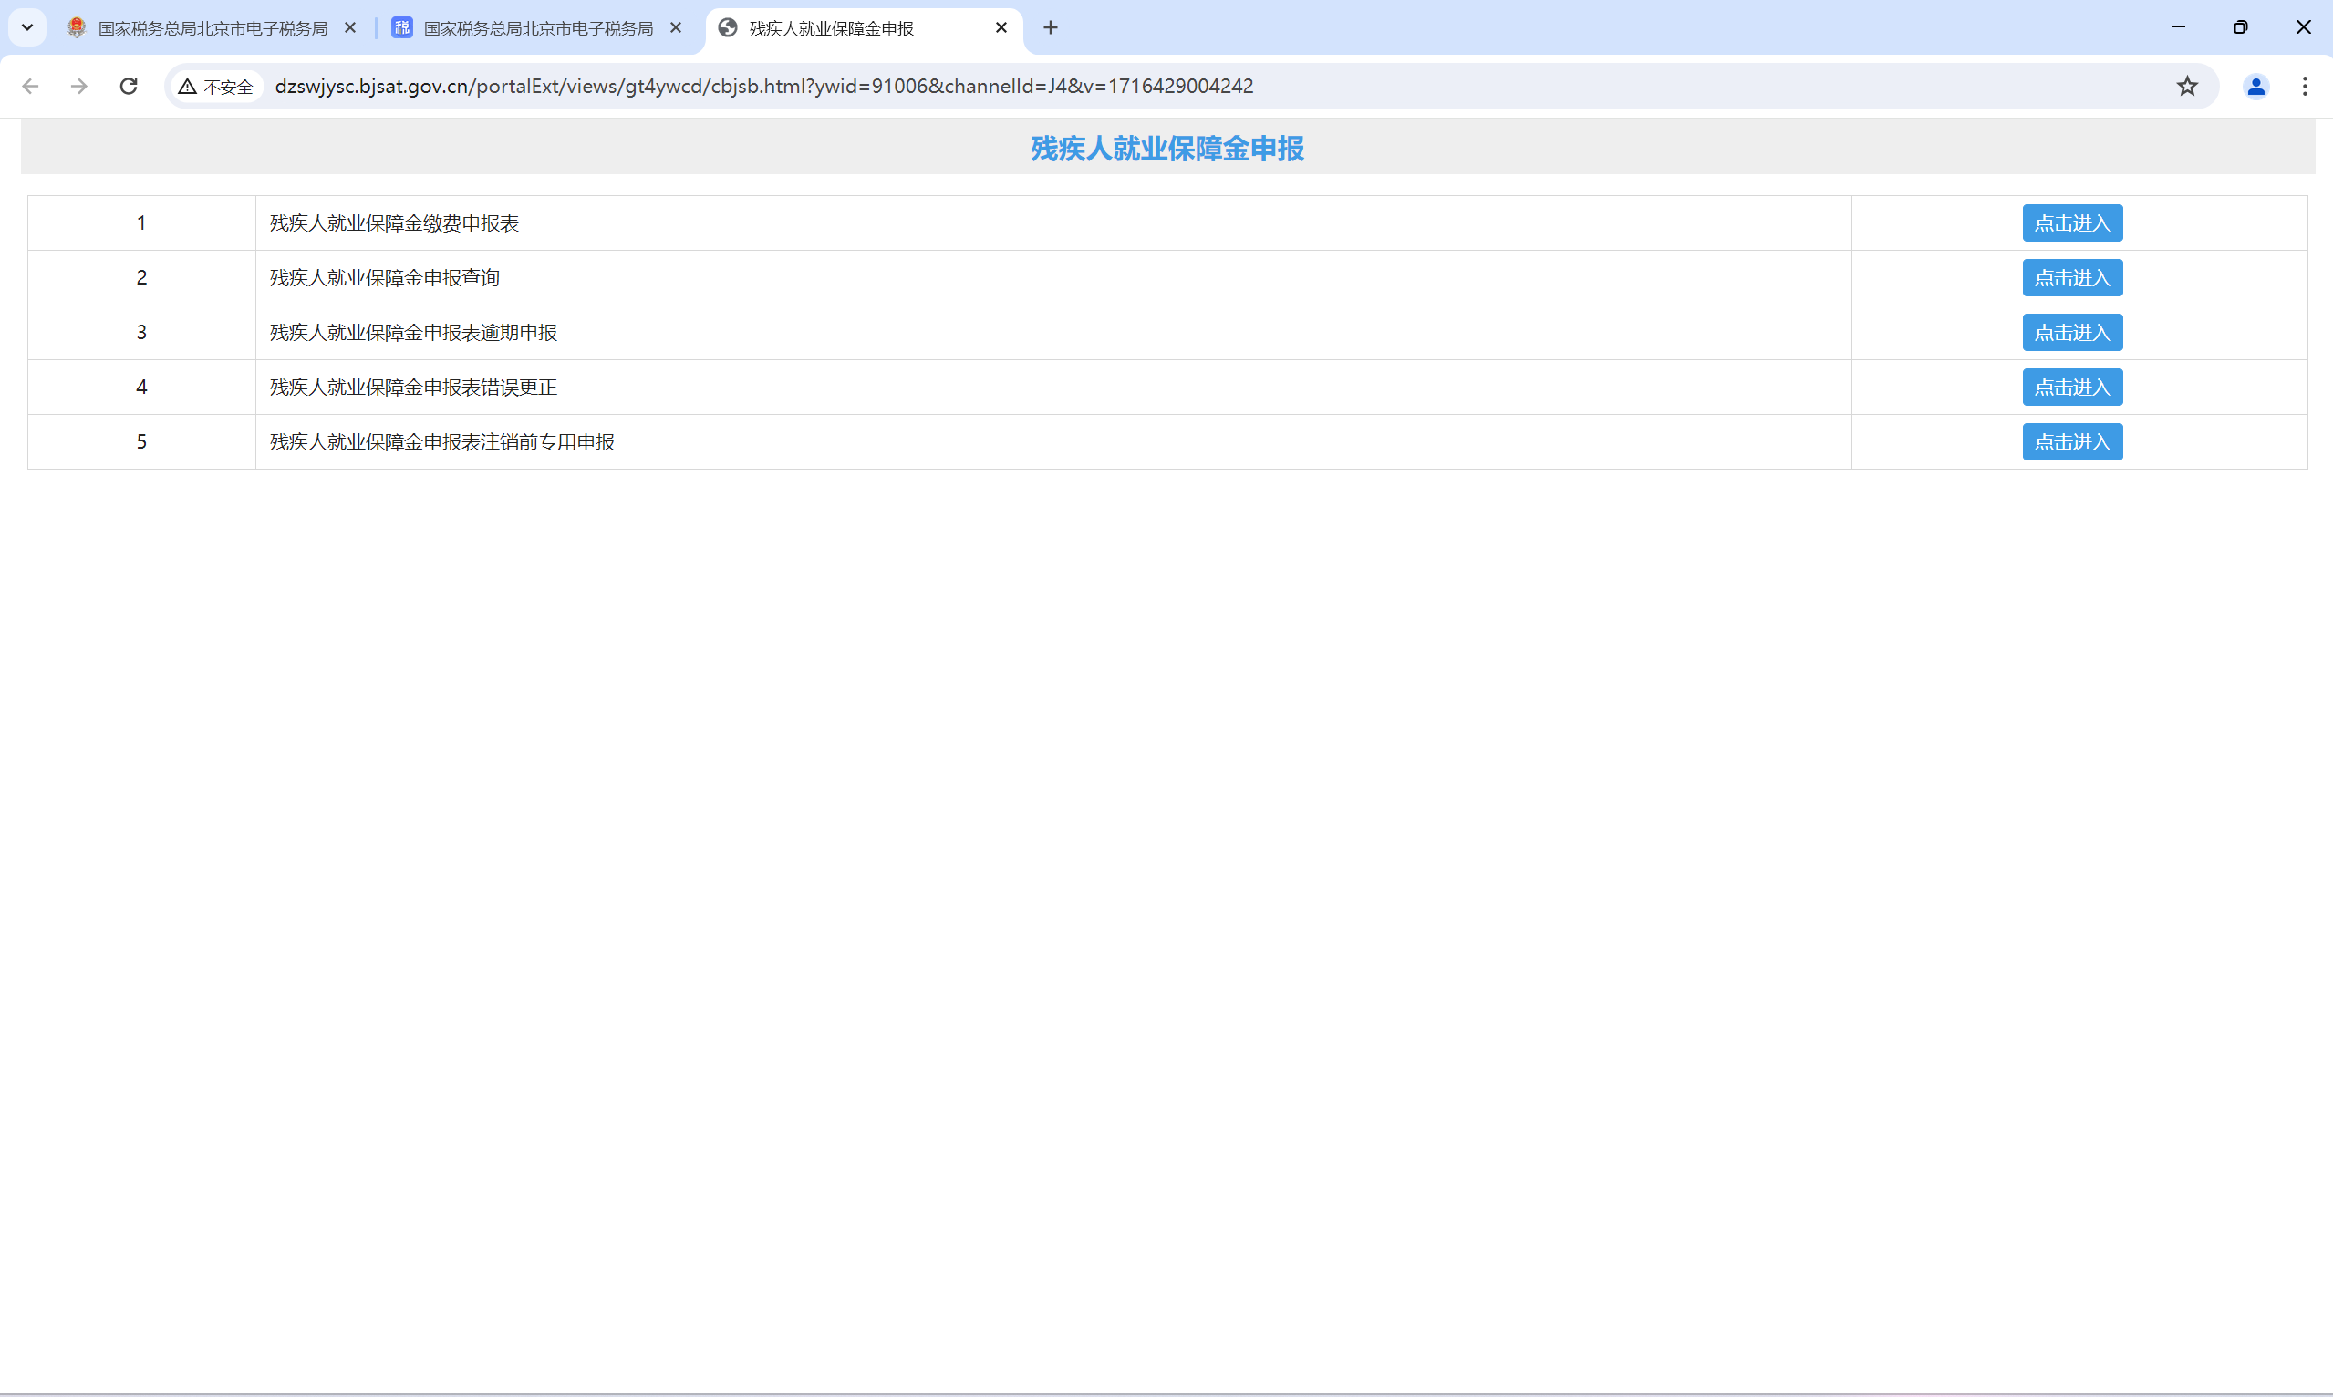
三、残疾人就业保障金申报
Notes:
需更正图片

Slide 22
四、文化事业建设费缴费信息报告
已经办理税务登记或扣缴税款登记，但未办理缴费登记的缴纳人、扣缴人，可以在首次申报缴纳文化事业建设费时，自动触发文化事业建设费信息报告。
功能路径：
1.点击【我要办税】 -【综合信息报告】- 【文化事业建设费缴费信息报告】
2.通过首页搜索栏输入关键字查找出的“文化事业建设费缴费信息报告”进入办税功能。

Slide 23
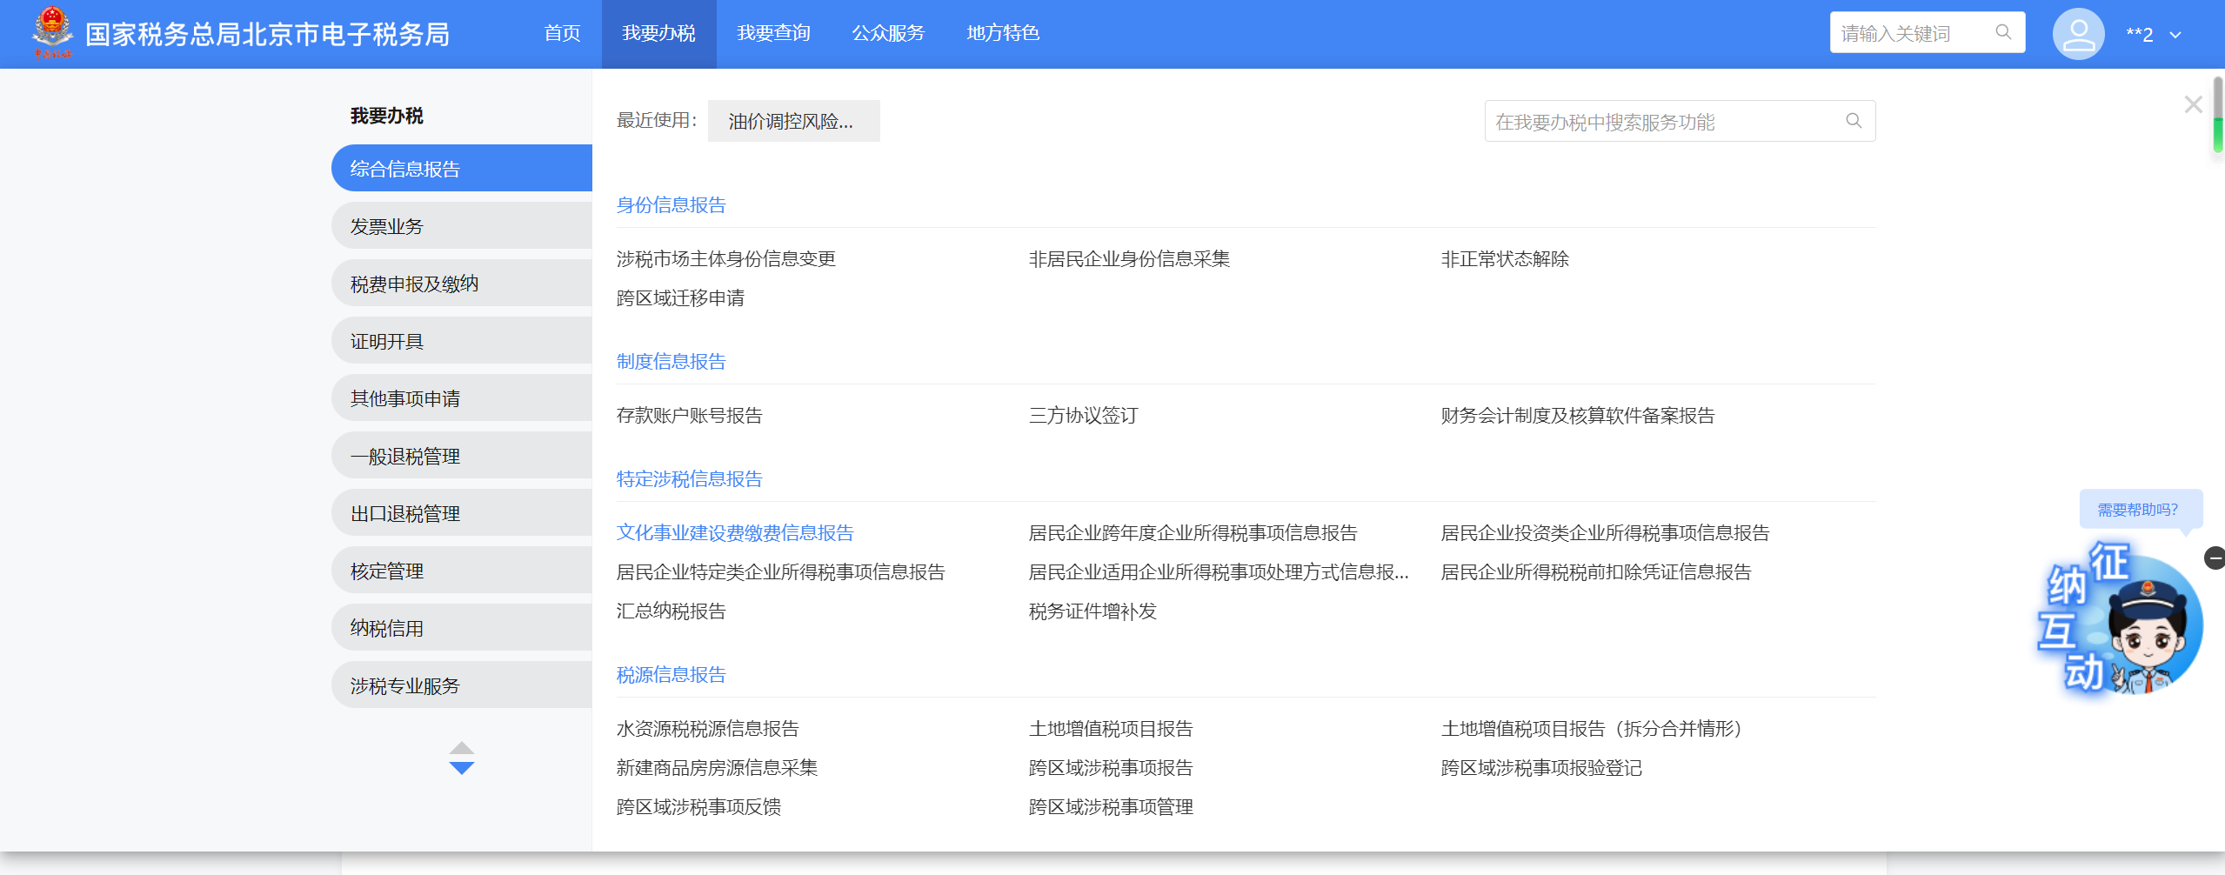
四、文化事业建设费缴费信息报告
（1）登录新电子税局后，点击【我要办税】 -【综合信息报告】- 【文化事业建设费缴费信息报告】功能菜单进入申报页面。

Slide 24
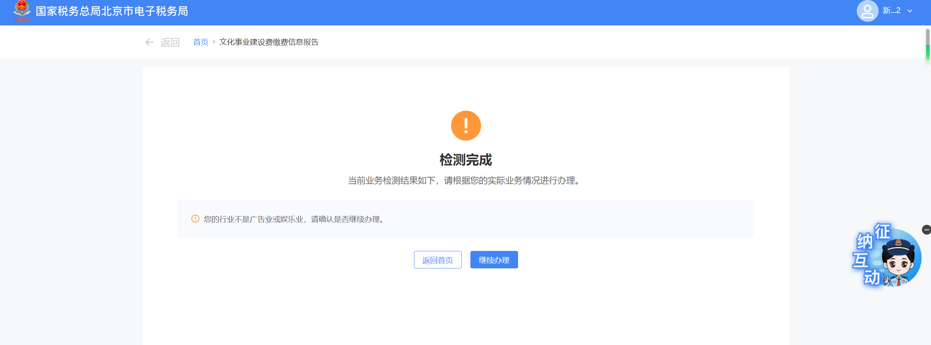
四、文化事业建设费缴费信息报告
（2）如系统校验所有条件均通过，则直接进入办理页面；不通过则进入校验界面，比如您不属于娱乐业、广告业行业，则系统会进行提示，仍需办理，选择“继续办理”。

Slide 25
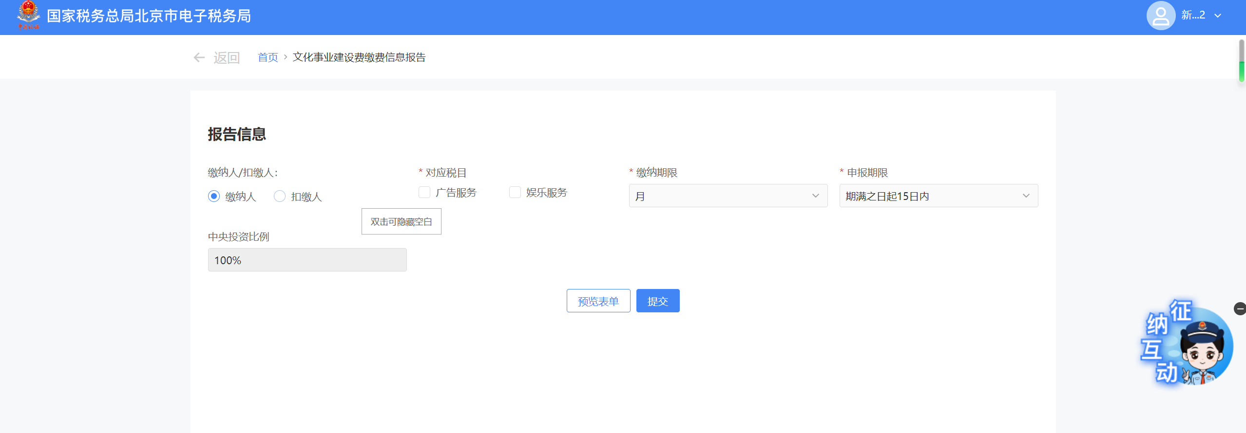
四、文化事业建设费缴费信息报告
（3）进入办理报告界面，界面显示如下：

Slide 26
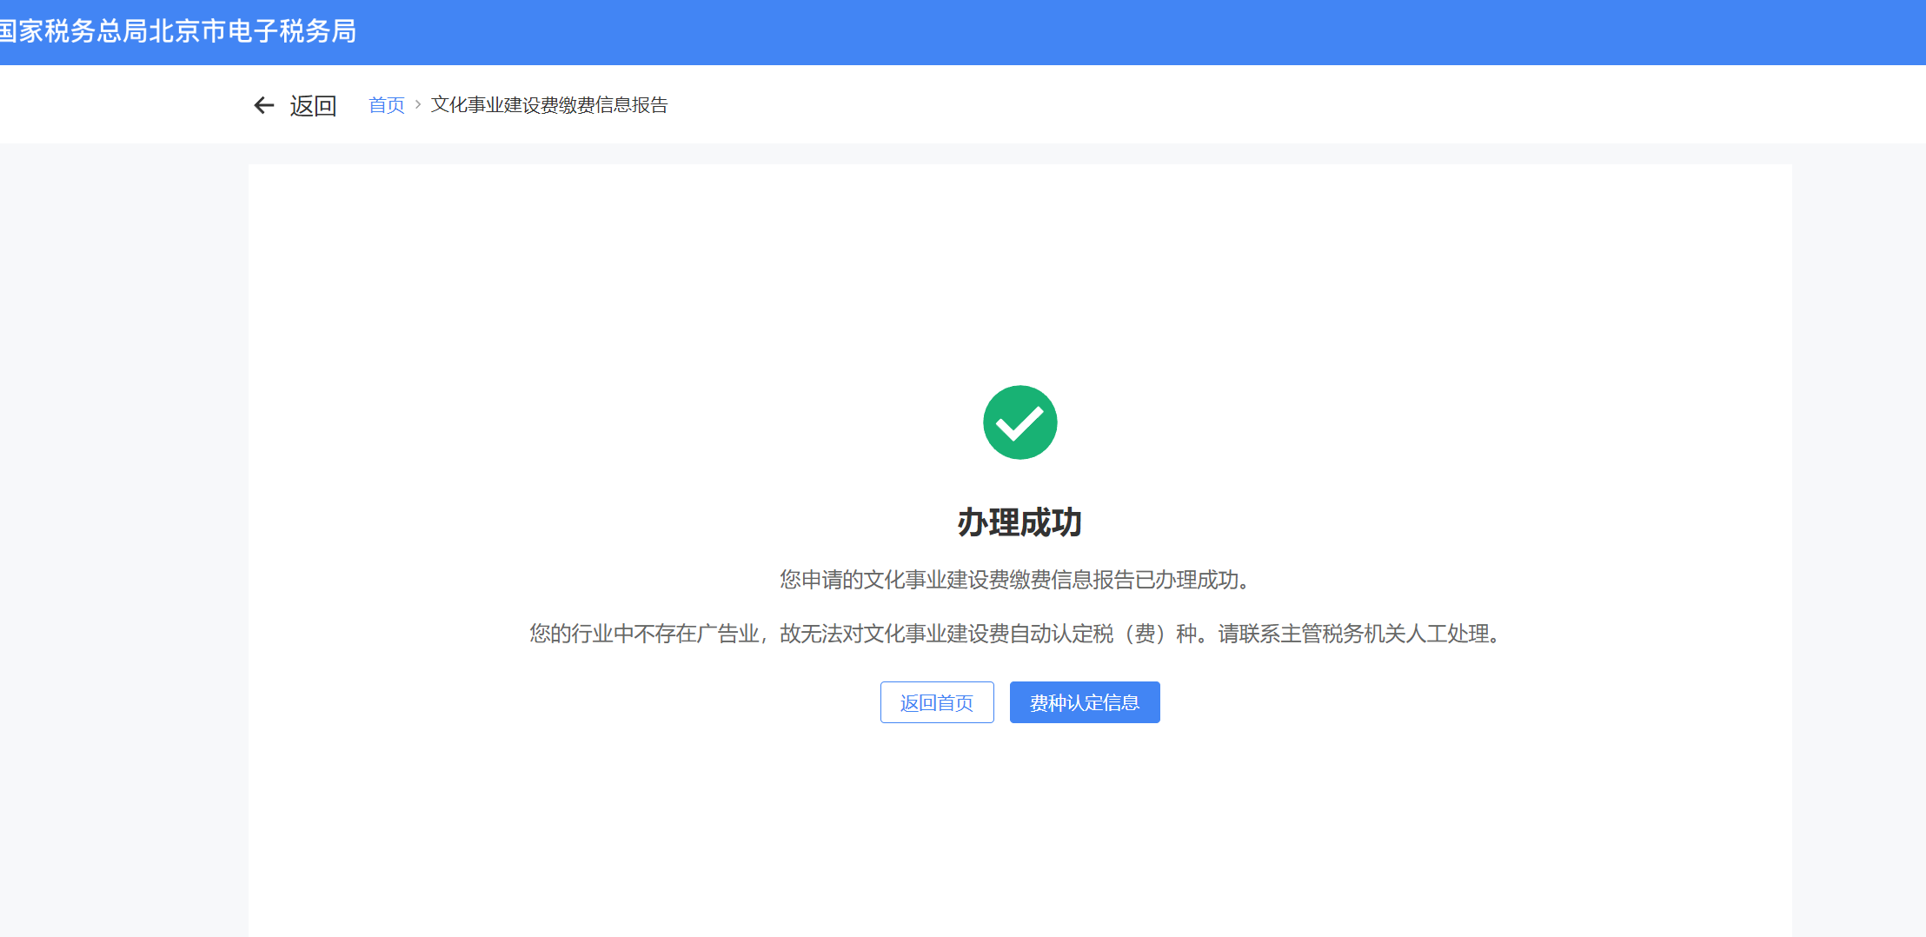
四、文化事业建设费缴费信息报告
（4）确认无误后，点击提交，提交成功后跳转办理结果反馈页面。

Slide 27

四、文化事业建设费缴费信息报告
（5）如缴费人已报告文化事业建设费缴费信息报告，需要进行变更的，在进入功能时，点击“继续办理”即可进入更正页面。

Slide 28
五、文化事业建设费申报
功能路径：
1.【我要办税】-【税费申报及缴纳】-【非税收入申报】-【文化事业建设费申报】。
2.点击消息提醒链接跳转进入。
3.通过首页搜索栏输入关键字搜索。

Slide 29
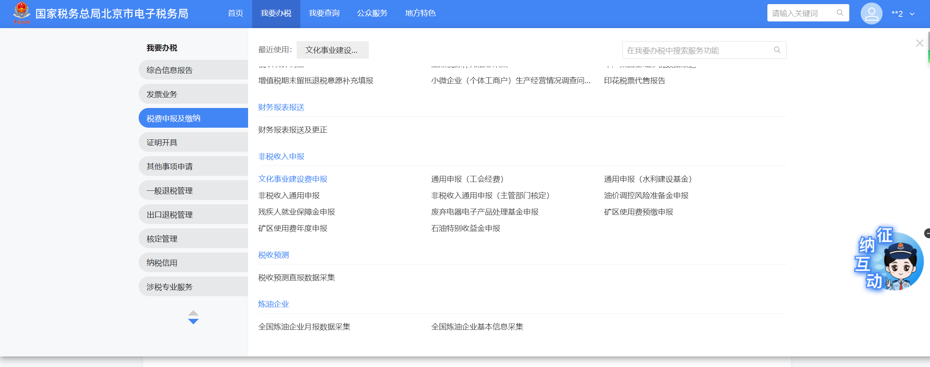
五、文化事业建设费申报
1.登录系统后，点击【我要办税】 -【税费申报及缴纳】- 【非税收入申报】-【文化事业建设费申报】功能菜单进入申报页面。

Slide 30
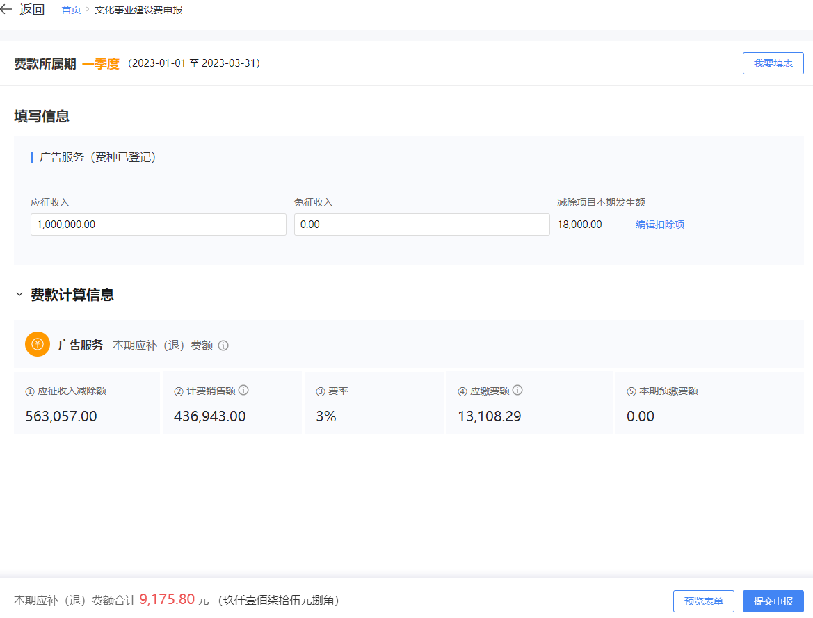
五、文化事业建设费申报
2.文化事业建设费申报功能分为补录式申报、填表式申报。
（1）进入申报界面是默认为补录式申报，界面显示如下：

Slide 31
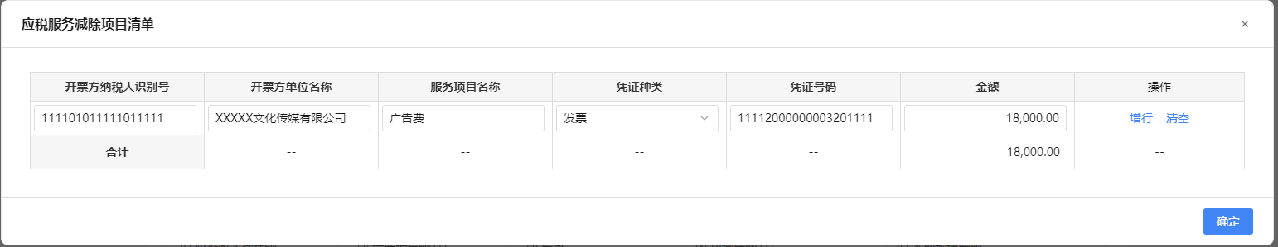
五、文化事业建设费申报
（2）缴费人确认数据是否正确，并进行补充，点击“编辑扣除项”可填写《应税服务减除项目清单》。

Slide 32
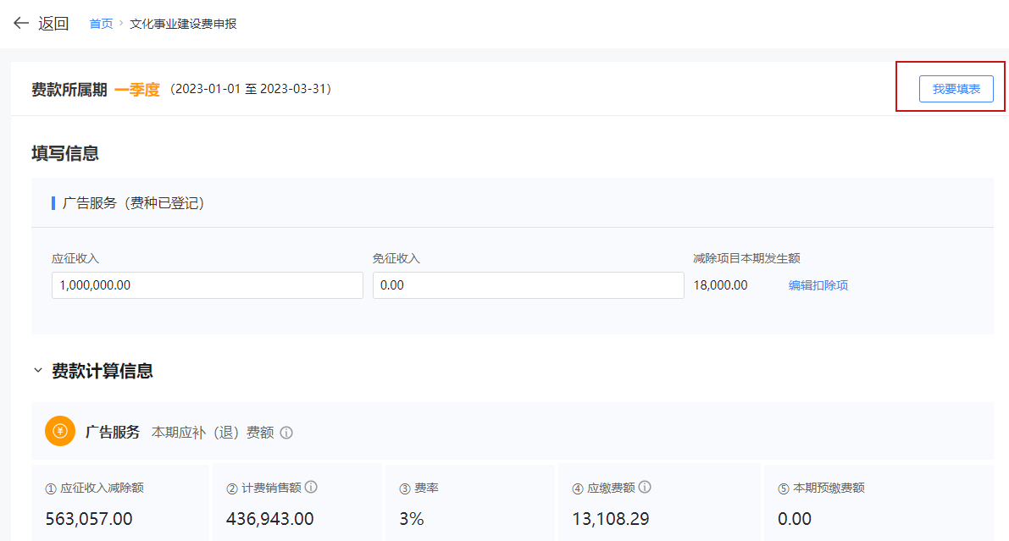
五、文化事业建设费申报
（3）填表式申报模式：缴费人如需进入申报表填表界面，点击“我要填表”，进入“填表式申报”页面。

Slide 33
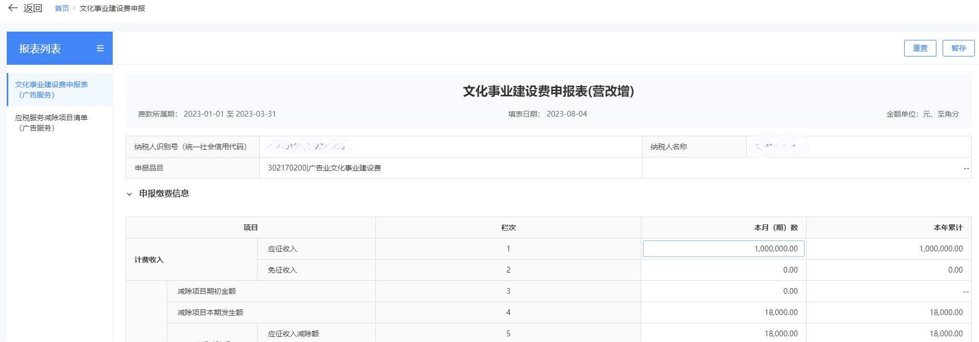
五、文化事业建设费申报
界面如下：

Slide 34
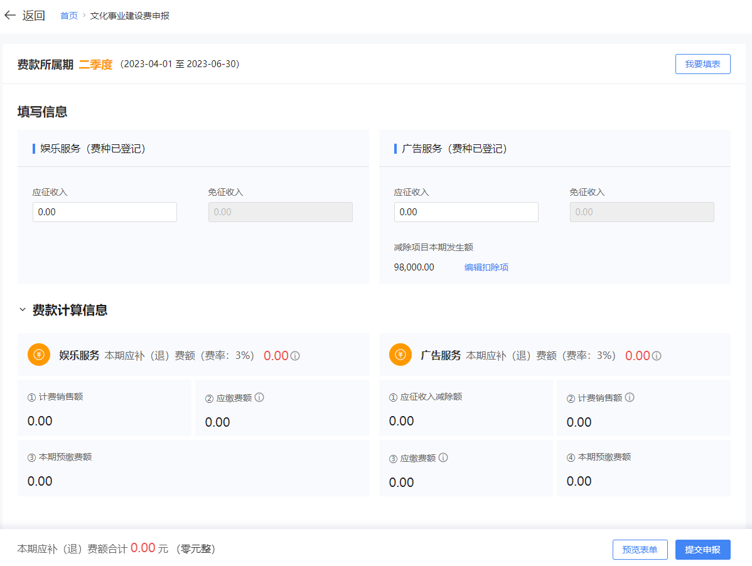
五、文化事业建设费申报
3.若缴费人同时发生广告业和娱乐业应税行为时，可在申报页面分别填报《文化事业建设费申报表（娱乐服务）》和《文化事业建设费申报表（广告服务）》、《应税服务减除项目清单（广告服务）》。

Slide 35

五、文化事业建设费申报
4.缴费人填报完成后，点击“提交申报”按钮，申报成功后跳转申报结果反馈页面。

Slide 36
六、代扣代缴文化事业建设费申报
中华人民共和国境外的广告媒介单位和户外广告经营单位在境内提供广告服务，在境内未设有经营机构的，由广告服务接受方为扣缴义务人向其主管税务机关申报缴纳其扣缴的文化事业建设费，报送《文化事业建设费代扣代缴报告表》
功能路径：
【我要办税】-【税费申报及缴纳】-【代扣代缴、代收代缴申报】-【代扣代缴文化事业建设费申报】。
通过首页搜索栏输入关键字搜索。

Slide 37
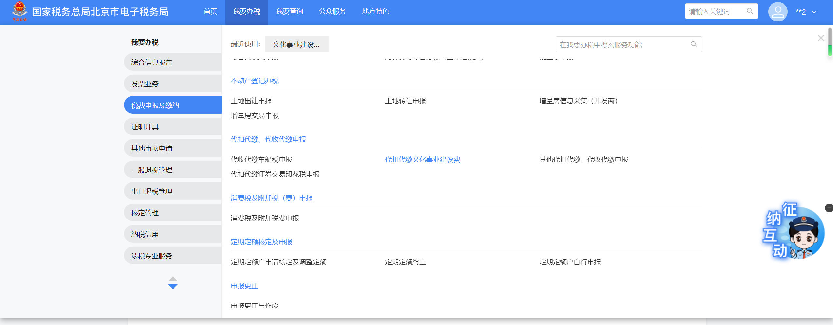
六、代扣代缴文化事业建设费申报
（1）登录系统后，点击【我要办税】 -【税费申报及缴纳】- 【代扣代缴、代收代缴申报】-【代扣代缴文化事业建设费申报】功能菜单。

Slide 38
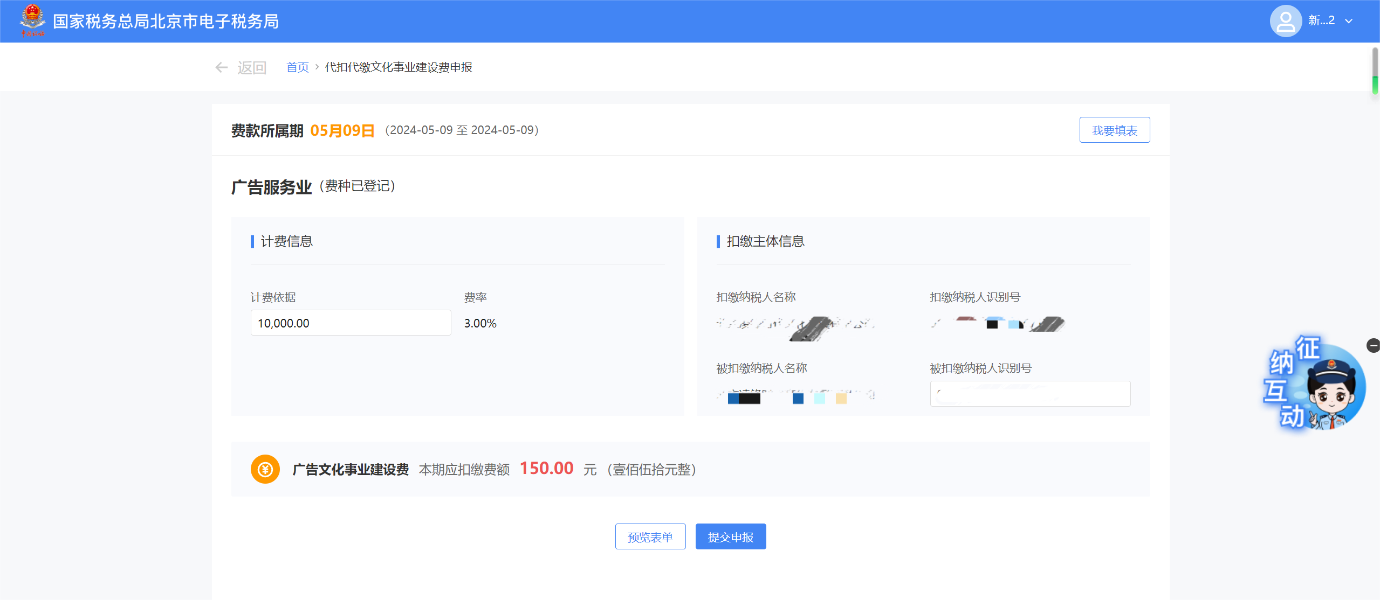
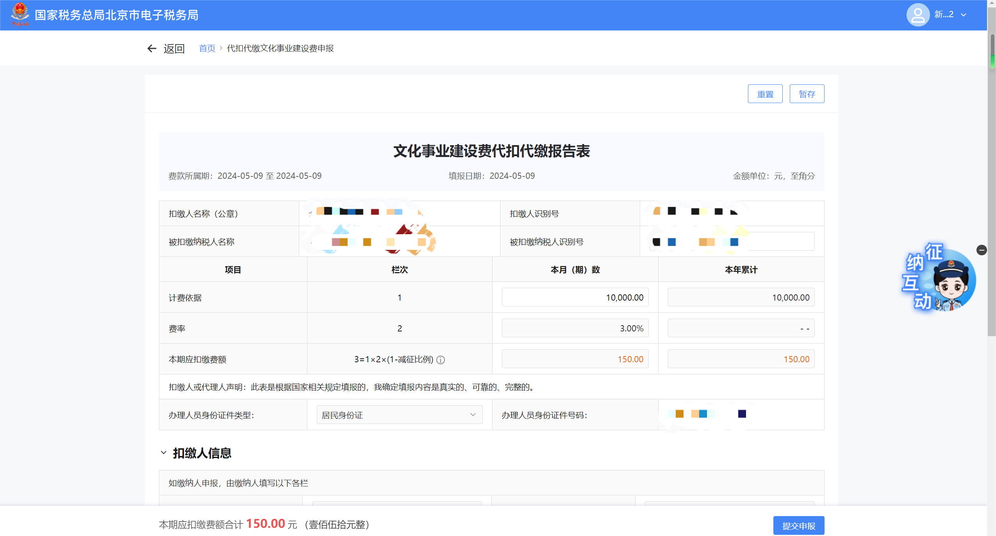
六、代扣代缴文化事业建设费申报
（2）进入系统后，根据纳税人申报模式分为要素申报和填表申报

Slide 39
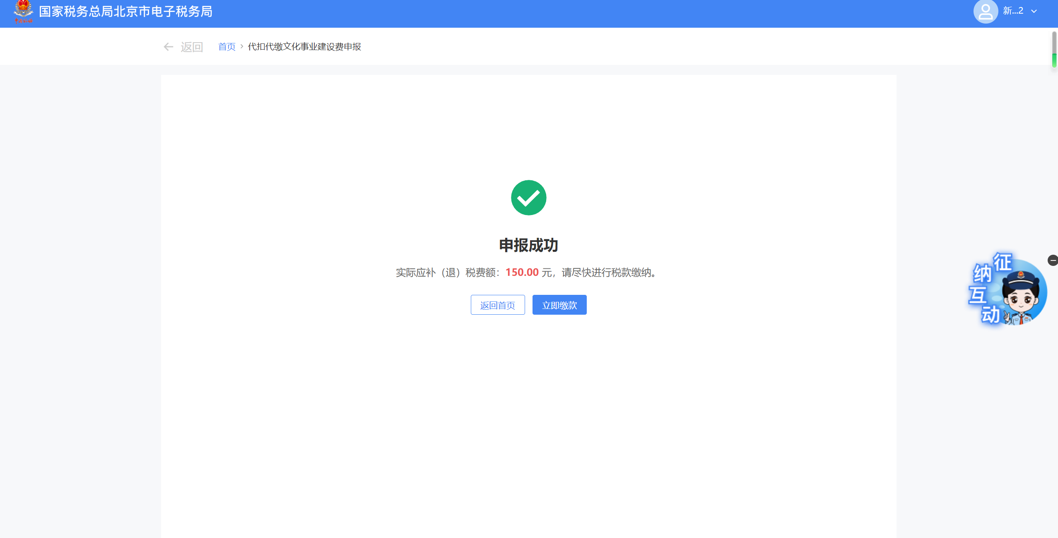
六、代扣代缴文化事业建设费申报
（3）当纳税人填报完成后，点击“提交申报”按钮，完成申报前纳税人需对填报的信息进行确认。点击“确定”按钮提交申报表，纳税人申报成功后，可以通过点击“立即缴款”立即进行税款缴纳，完成本次申报涉及的税费款缴纳。

Slide 40
七、非税收入通用申报
缴费人依照非税收入法律、法规、规章及其他有关规定，向税务机关申报缴纳国家重大水利工程建设基金、可再生能源发展基金、大中型水库移民后期扶持基金、免税商品特许经营费、世界文化遗产公园门票收入、防空地下室易地建设费、户外广告设施招标及拍卖收入、成人高考招生经费、森林植被恢复费等非税收入项目。水土保持补偿费、外商投资企业土地使用费（场地使用费）、三项电力非税收入的明细申报暂保留本地化。
功能路径
【我要办税】-【税费申报及缴纳】-【非税收入申报】-【非税收入通用申报】
通过首页搜索栏输入关键字搜索

Slide 41
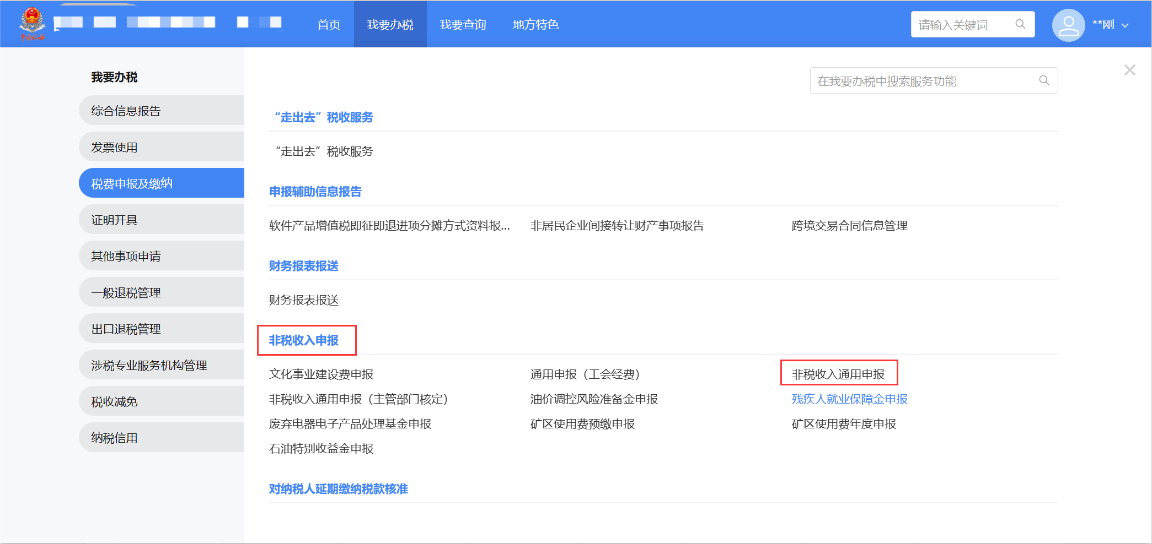
七、非税收入通用申报
（1）登录新电子税局后，点击【我要办税】 -【税费申报及缴纳】- 【非税收入申报】-【非税收入通用申报】功能菜单。

Slide 42
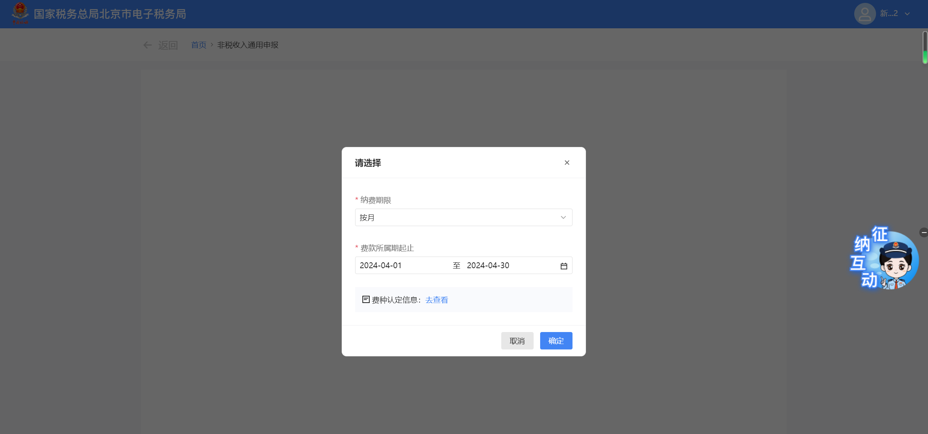
七、非税收入通用申报
（2）进入功能后，缴费人根据自己的费种认定情况选择申报的纳税期限，选择完毕后点“确定”按钮跳转申报页面：

Slide 43
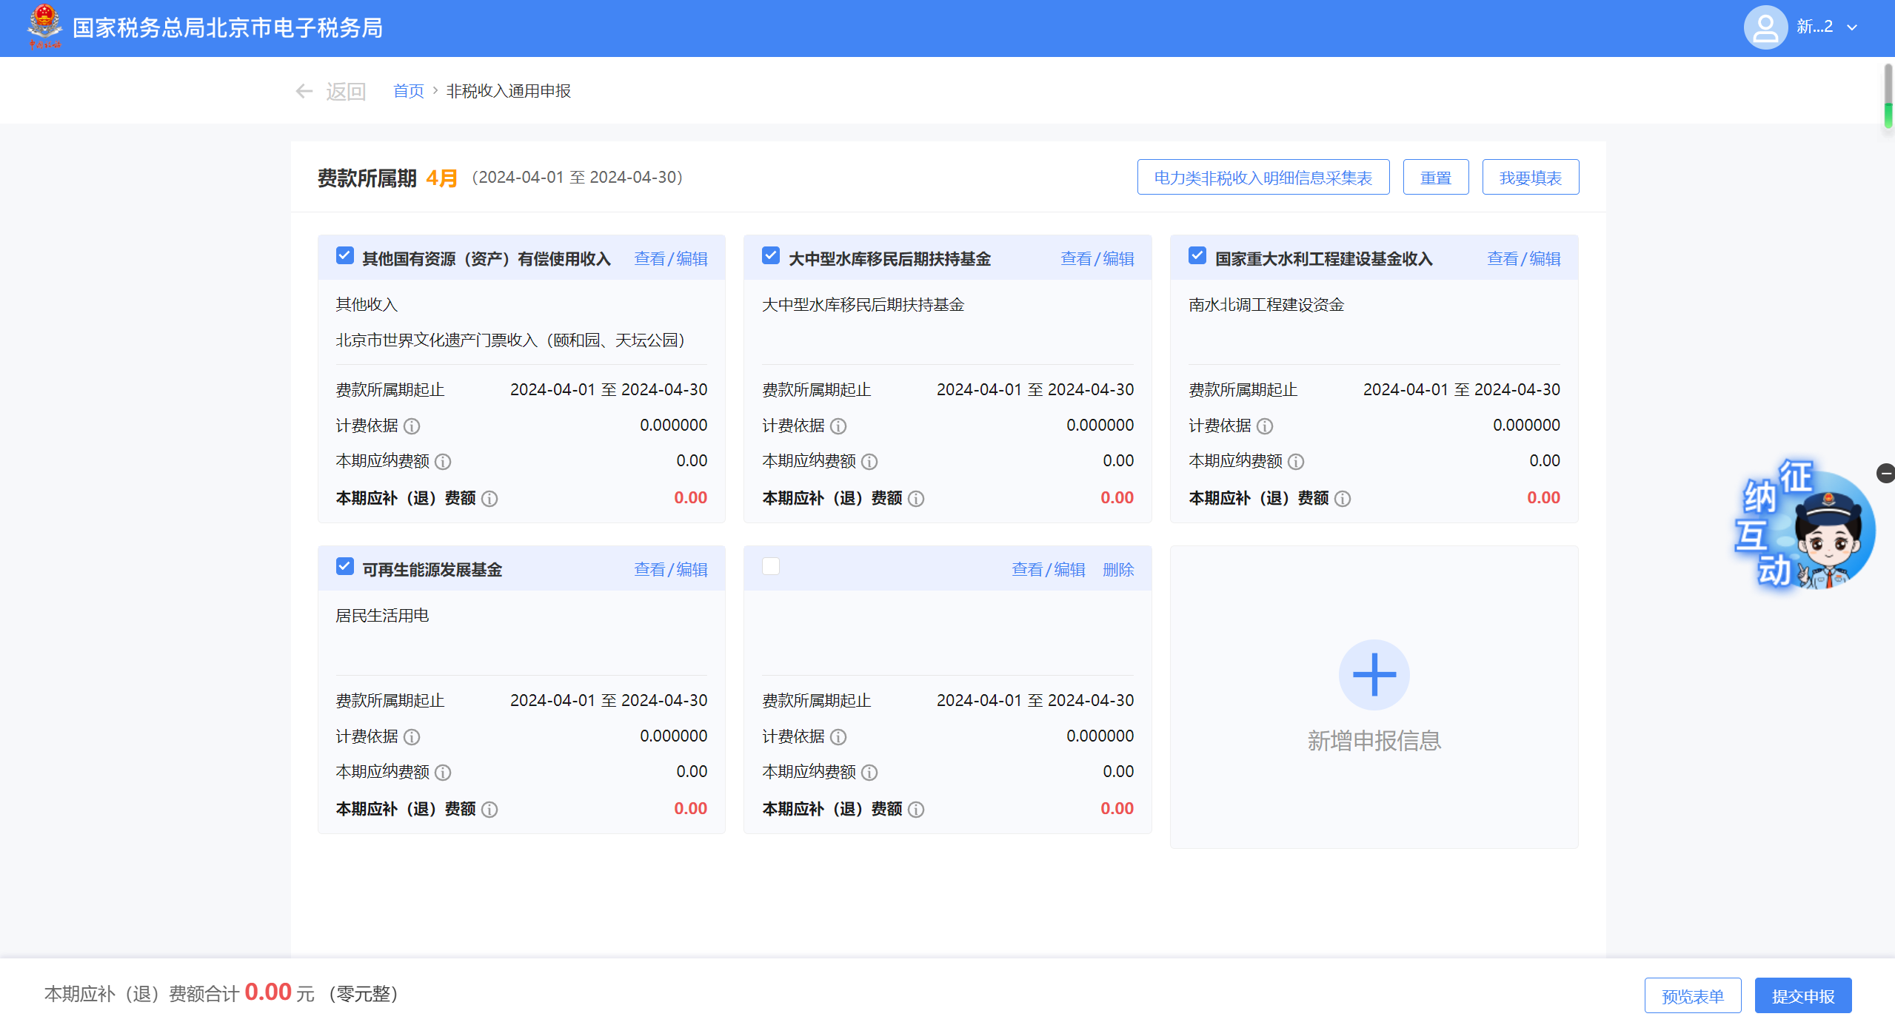
七、非税收入通用申报
申报页面如图所示：

Slide 44
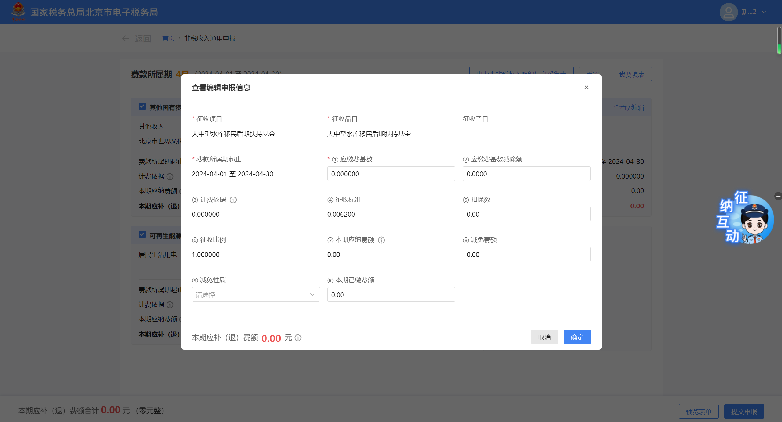
七、非税收入通用申报
（3）点击“查看/编辑”按钮，默认显示“征收项目”、“征收品目”、“征收子目”、“费款所属期起止”等；

Slide 45
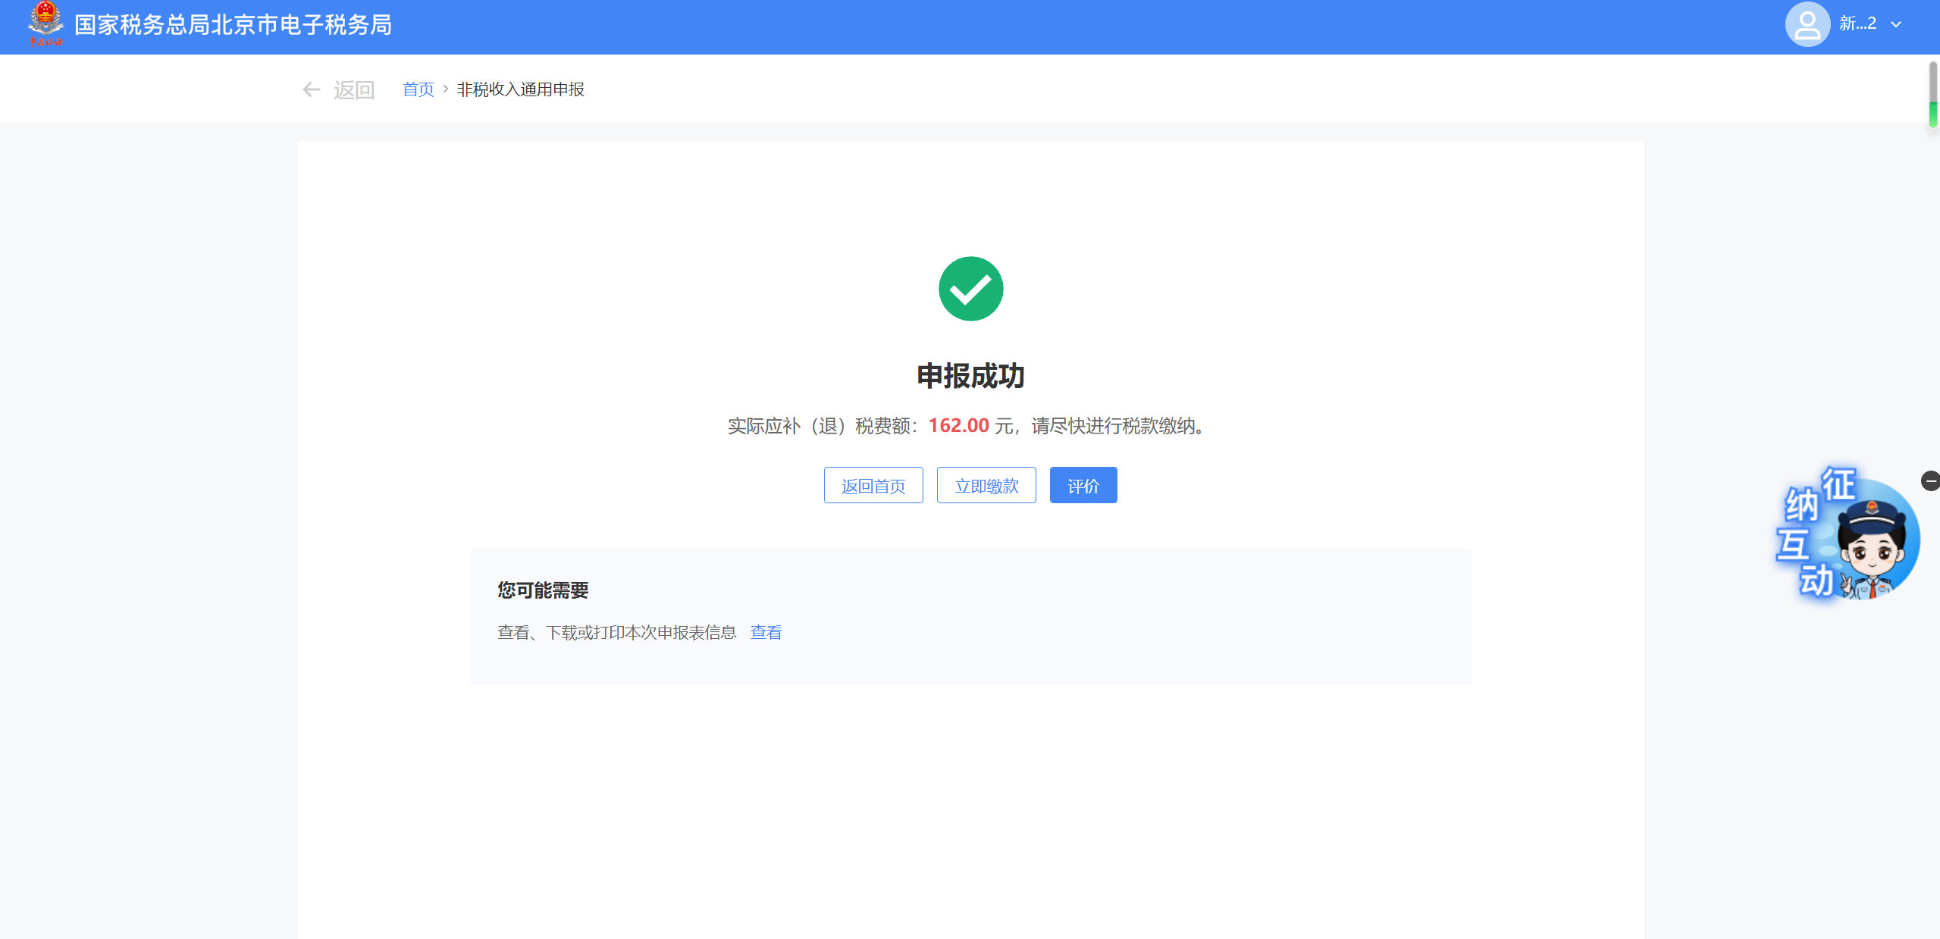
七、非税收入通用申报
（4）填好的申报信息选择“提交申报”，缴费人申报成功后，可以通过点击“立即缴款”进行税款缴纳，完成本次申报涉及的税费款缴纳。

Slide 46
八、非税收入本地化项目
本地化功能路径：【地方特色】-【我要办税】-【税费申报及缴纳】-【非税收入申报】-【水土保持补偿费收入】/【外商投资土地使用费（场地使用费收入）】/【电力类非税收入明细信息采集】功能菜单。

Slide 47
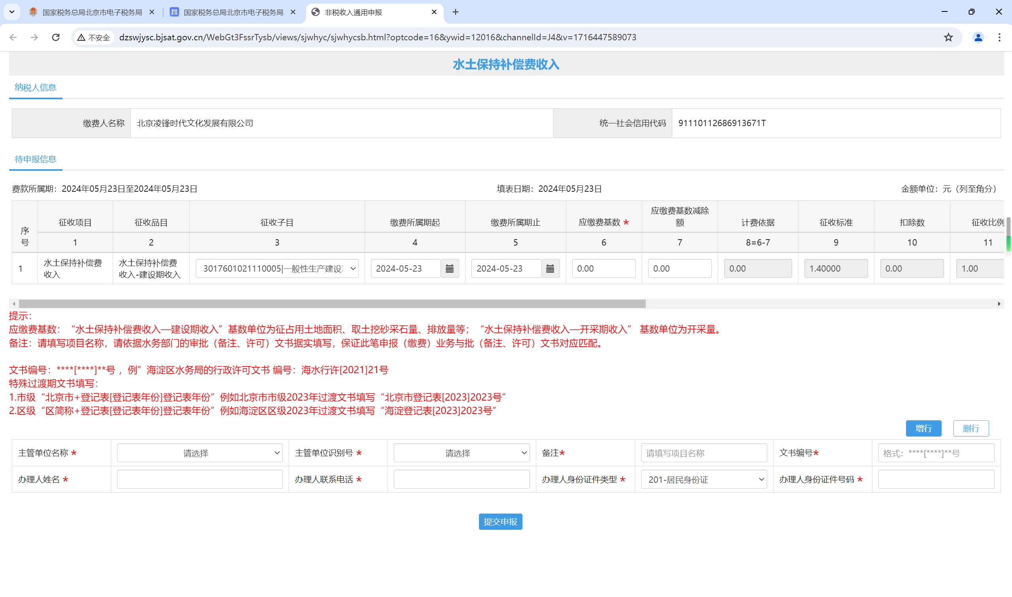
八、非税收入本地化项目
【水土保持补偿费收入】功能菜单

Slide 48
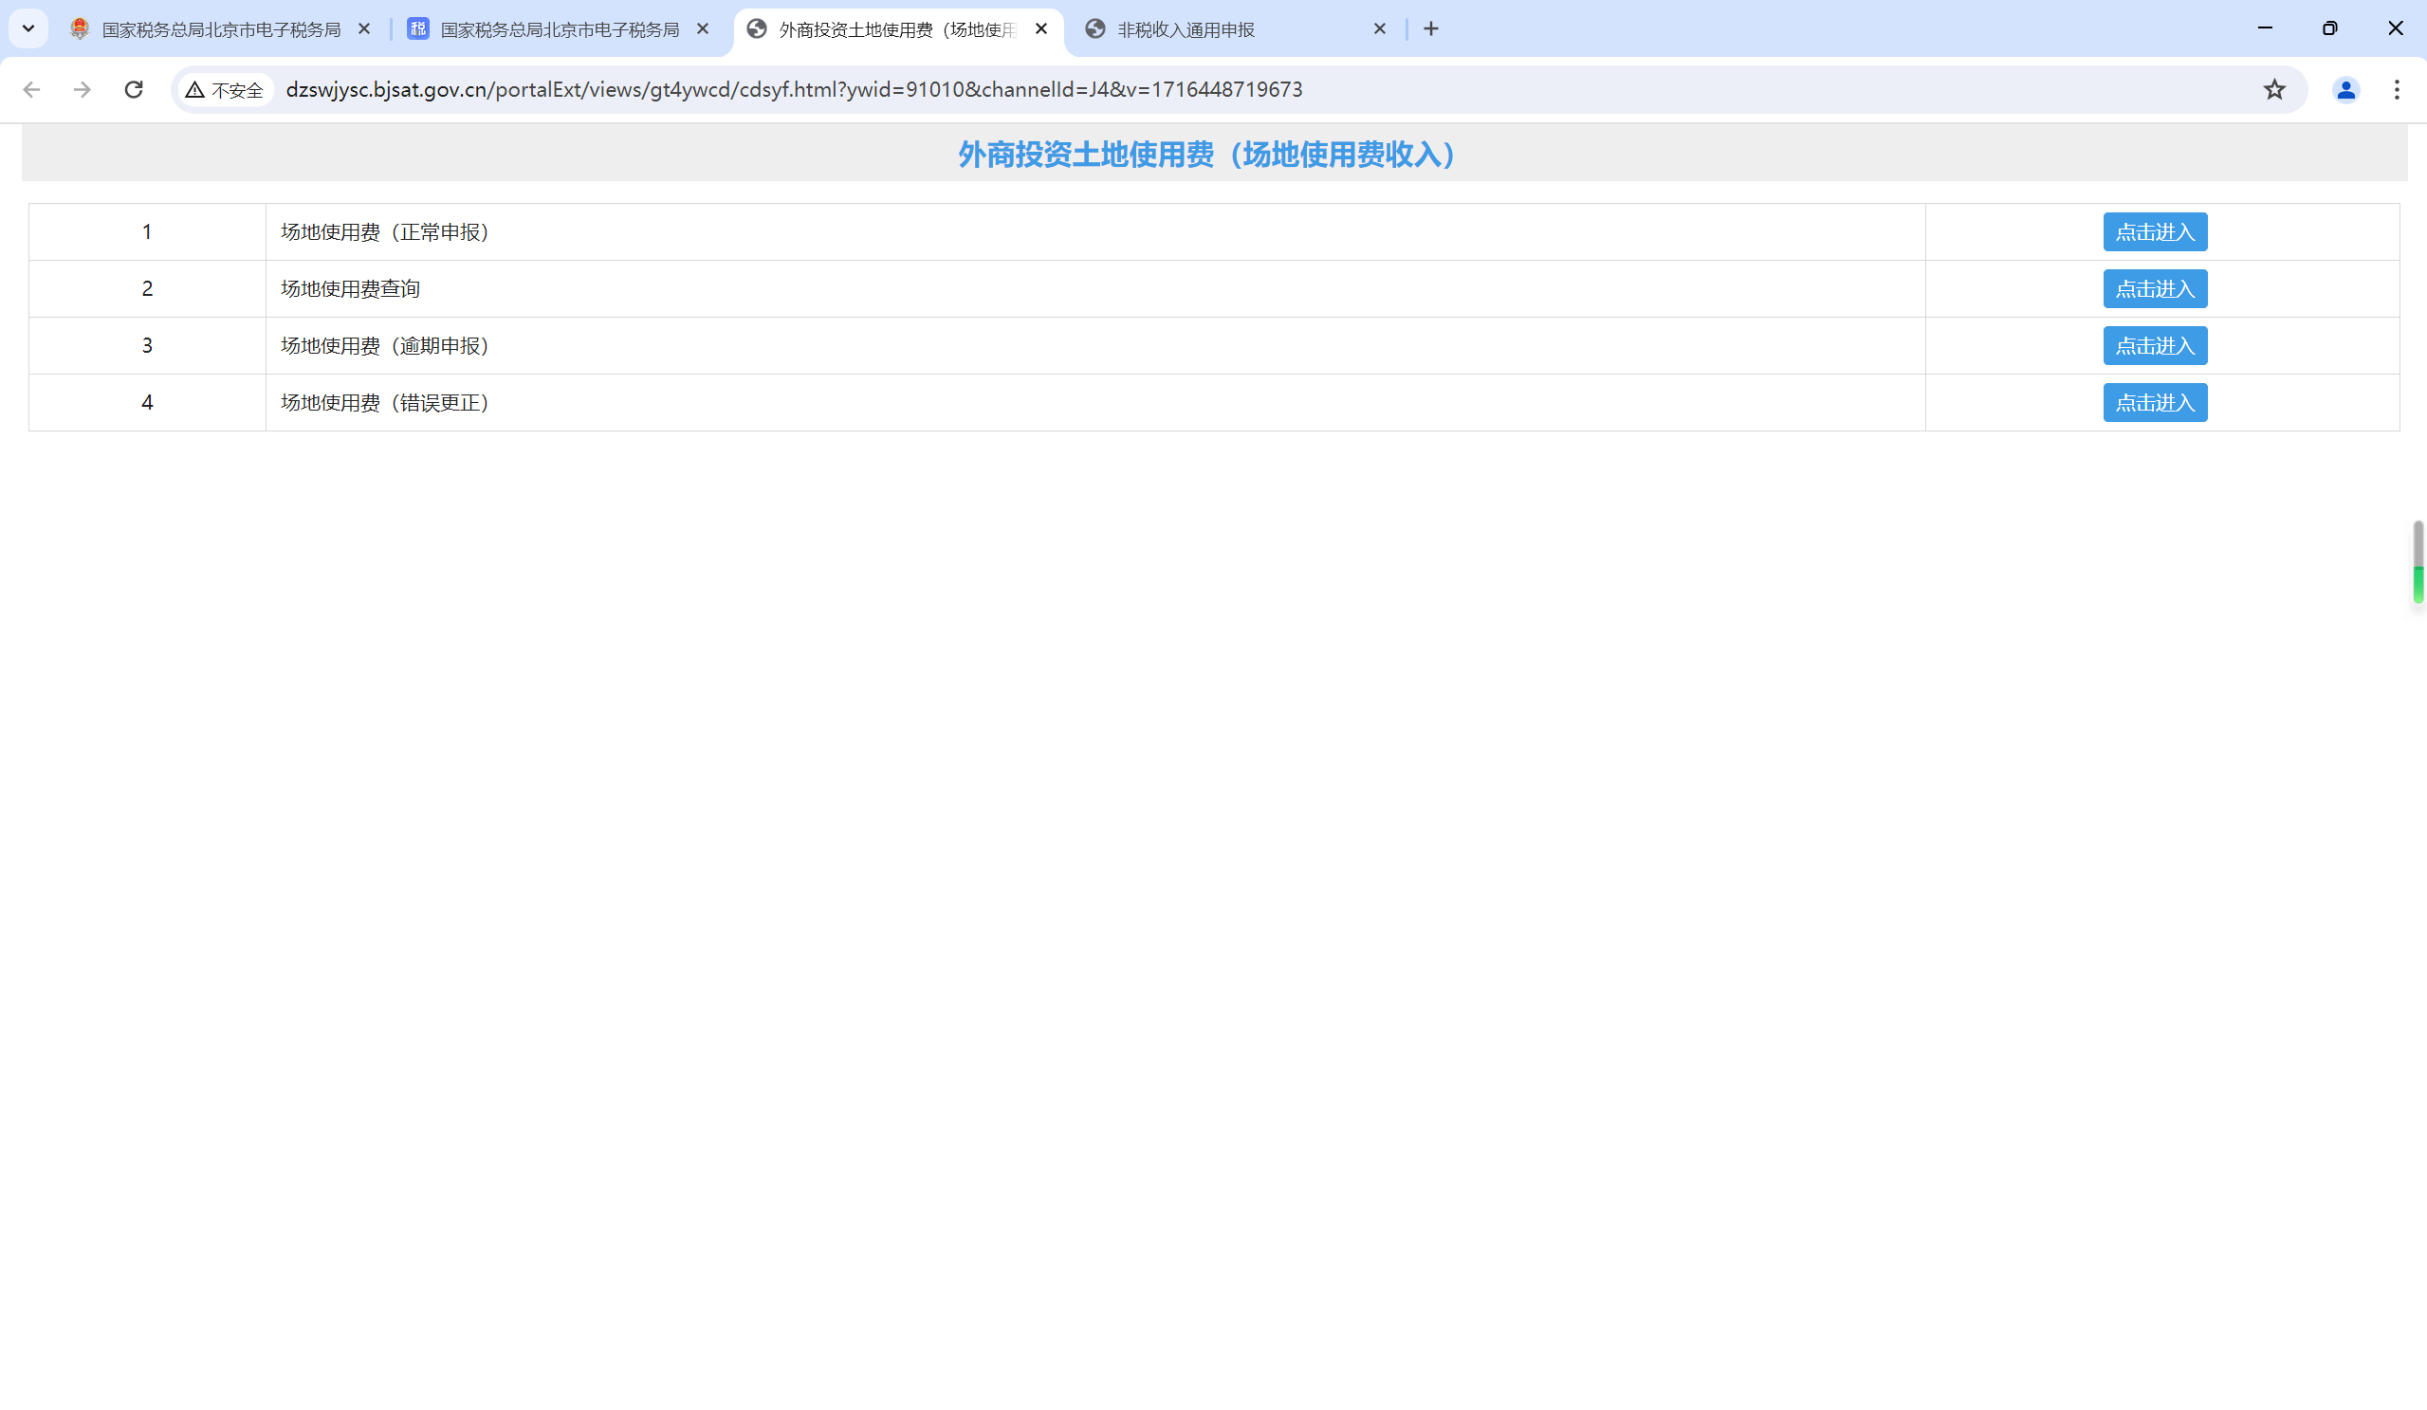
八、非税收入本地化项目
【外商投资土地使用费（场地使用费收入）】功能菜单

Slide 49
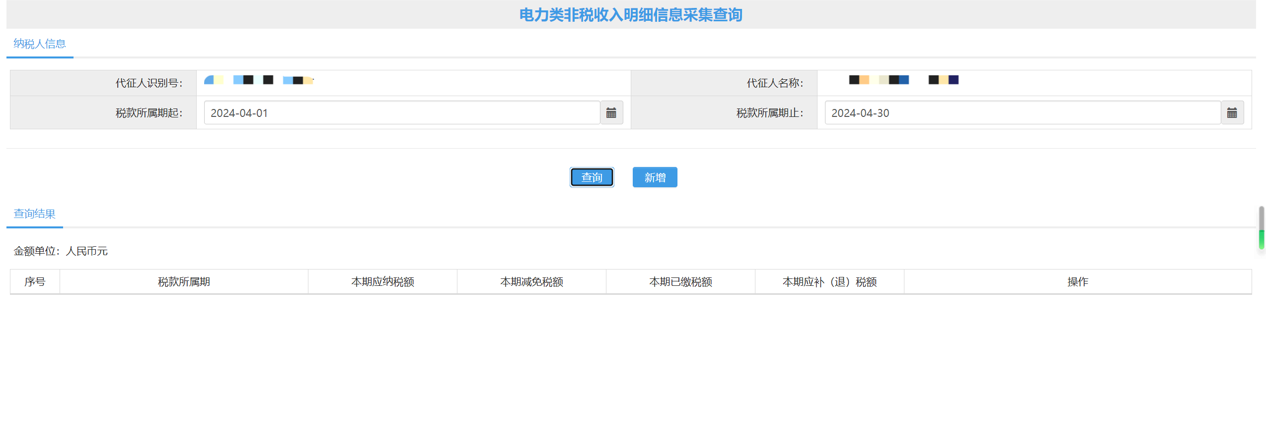
八、非税收入本地化项目
【电力类非税收入明细信息采集】功能菜单

Slide 50

八、非税收入本地化项目
【工会经费】功能菜单
【地方特色】-【我要办税】-【税费申报及缴纳】-【工会经费申报】

Slide 51
感谢您的观看

